Slide 1
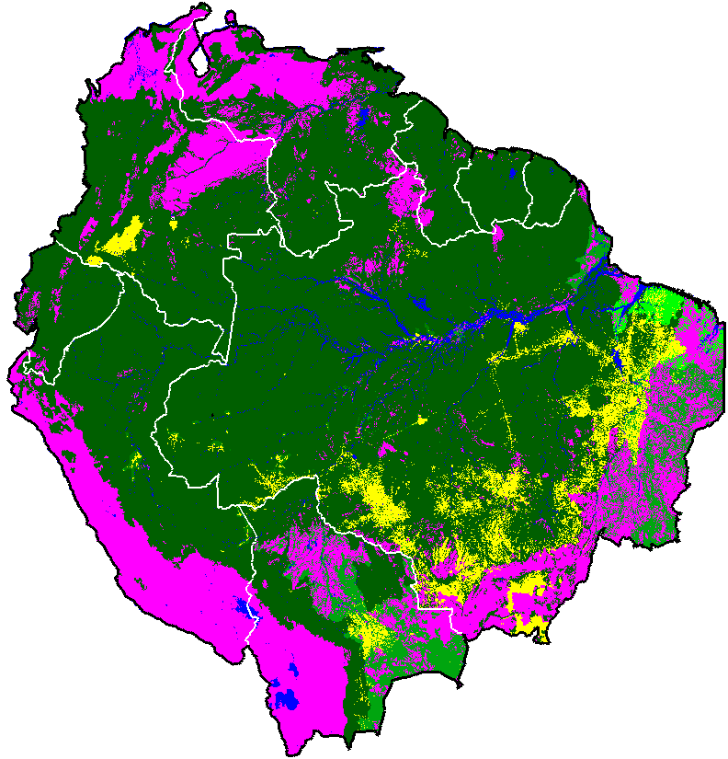
HISTÓRICO DAS METODOLOGIAS DE QUEIMADAS DO PROJETO PANAMAZONIA II
Objetivo : Transformar Focos de Calor em Mapa de Áreas Queimadas, MT 2019
VALDETE DUARTE
Julho/2020
Os slides seguintes, mostram o histórico dos mapas obtidos para as cicatrizes de áreas queimadas nas diferentes fisionomias dos Biomas existentes no MT, (Floresta, Cerrado e Pantanal), através da utilização de técnicas de sensoriamento remoto orbital. As metodologias foram desenvolvidas dentro do projeto PANAMAZÔNIA II (Equipe: Paulo roberto Martini, gerente geral; Valdete Duarte gerente científico; Yosio Edemir Shimabukuro, consultor científico; Egídio Arai, processamento de imagens), e visou mapear, de forma operacional, as cicatrizes de áreas queimadas. Tudo começou em 2010 quando foi estudado a dinâmica do tempo de duração das cicatrizes das áreas queimadas sobre as imagens fração sombra do modelo de mistura espectral, como resultado final, foi obtido um mapa contendo a evolução mensal das queimadas, no arco Panamazônico da América do Sul – Maio2010 a Abril 2011. No ano de 2015, dentro do projeto da FAPESP, coordenado pelo Yosio Edemir Shimabukuro, foi desenvolvido e testado um novo procedimento, no MT, para mapear áreas queimadas apenas em Floresta, através da utilização de mosaicos MODIS_8dias e também os mosaicos Landsat8 (OLI), o objetivo foi mapear a chamada degradação Florestal devido ao fogo. No ano de 2020, graças a experiência acumulada de mais de 40 anos, a equipe foi colocada diante de mais um desafio inédito, ou seja, transformar os focos de calor em mapa de áreas queimadas. Esta tarefa foi realizada para o Estado de Mato Grosso, para ano de 2019. O histórico das áreas queimadas do projeto Panamazônia II, será contada em forma de slides, em cada slide, é feita uma breve descrição no rodapé do mesmo, apresentando e justificando, através da comunicação visual dos mesmos.

Slide 2
Índice Geral do Histórico
 |  | slide
1 | Metodologia para mapear áreas queimadas, Cerrado............... | 3
2 | Metodologia para mapear áreas queimadas, Floresta............... | 33
3 | Uso do Google Earth Engine, adquirir novos mosaicos............ | 43
4 | Mapear cicatrizes de queimadas: sobre Mosaicos OLI, MODIS | 52
5 | Transformar Focos de Calor em Mapa de Áreas Queimadas.... | 55
6 | Criação: Alerta de Áreas Queimadas (“Alertaqueima”)............. | 67
7 | Mapa de Áreas Queimadas, no MT, em 2019............................... | 70
8 | Informações do projeto Panamazônia II...................................... | 71

Slide 3
METODOLOGIA DO PROJETO PANAMAZONIA II
Mapeamento de áreas queimadas em Cerrado
Utilizando imagens MODIS diárias
Os slides que seguem, mostra o desenvolvimento de um produto inédito, dentro do projeto PANAMAZÔNIA II. Mapear, de forma operacional, as cicatrizes de áreas queimadas, no Bioma Cerrado, através das imagens diárias do MODIS. Foi abaixado seis meses de imagens MODIS de (Junho a Novembro), que são os meses críticos de seca, dando um total de 180 imagens. Na analise destas imagens, foi observado, no Parque Nacional das Emas, uma queimada ocorrida em 13 agosto de 2010... Foi analisado também, sobre as imagens diárias, o tempo de duração da cicatriz de queimada, sobre a imagem diária da fração sombra do MODIS, do dia 28 junho . É possível observar que sobre esta imagem fração sombra de 28 de junho de 2010, ela reflete, com clareza, todas as cicatrizes (cinza claro) estudadas. Nas imagens coloridas de 14, 30, 45 e 60 dias, antes da observação do dia 28 de junho, todos os polígonos antigos, foram observados sobre esta imagem de 28 de junho. Foi demonstrado que esta imagem fração sombra é sensível e detecta cicatriz de queimada (cinza claro), até 60 dias antes do evento. Na metodologia final, observação mensal, é suficiente para detectar áreas queimadas. O mapa final, foi obtido, até a data de 13 de setembro de 2010, para o Estado de Mato Grosso. Neste mapa final, foi considerado as cicatrizes de queimadas mensais, mapeadas sobre as imagens fração sombra. Primeiro, foram bloqueadas as áreas ocupadas com a hidrografia, além das áreas queimadas ocorridas nos meses anteriores ao do mês atual analisado. Os meses analisados foram Junho, Julho, Agosto e Setembro. As áreas queimadas, que foram classificadas, são editadas, por um foto intérprete experiente. O resultado final é conferido e ajustado, sobre uma imagem de satélite (a informação final é sempre conclusiva). Favor conferir nos slides seguintes, estas afirmações...

Slide 4
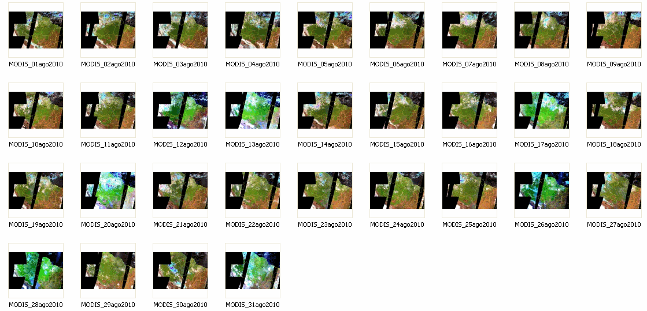
IMAGENS DO SATÉLITE MODIS/TERRA OBTIDAS
NO MÊS DE AGOSTO DE 2010
Queimada no Parque Nacional das Emas
Este slide mostra todas as imagens MODIS do mês de agosto de 2010, utilizadas para desenvolver o procedimento para mapear as cicatrizes de queimadas. Primeiramente, abaixamos seis meses de imagens diárias (180 imagens) do sensor MODIS dos meses de Junho até Novembro de 2010, época das queimadas. Observar que nas imagens diárias dos dias 12, 13 e 14 de agosto houve uma queimada no Parque Nacional das Emas, em Tocantins, conforme retângulo azul acima.

Slide 5
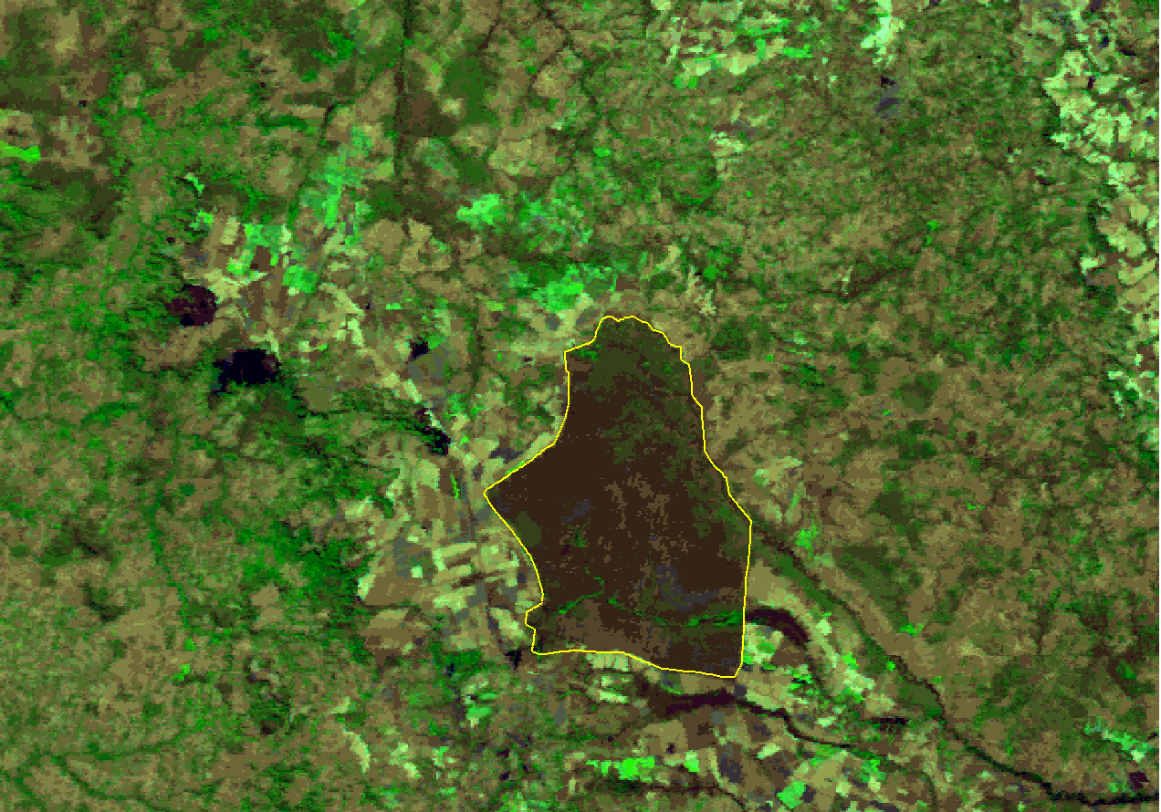
Parque das Emas – TO em 12 de agosto de 2010
Um dia antes da queimada
no Parque Nacional das Emas
Este slide mostra uma imagem diária MODIS do dia 12 de agosto de 2010. Observar a área do Parque Nacional das Emas, em Tocantins, conforme polígono amarelo acima. A imagem do dia 12 de agosto, mostra a área do Parque, um dia antes da ocorrência da queimada.

Slide 6
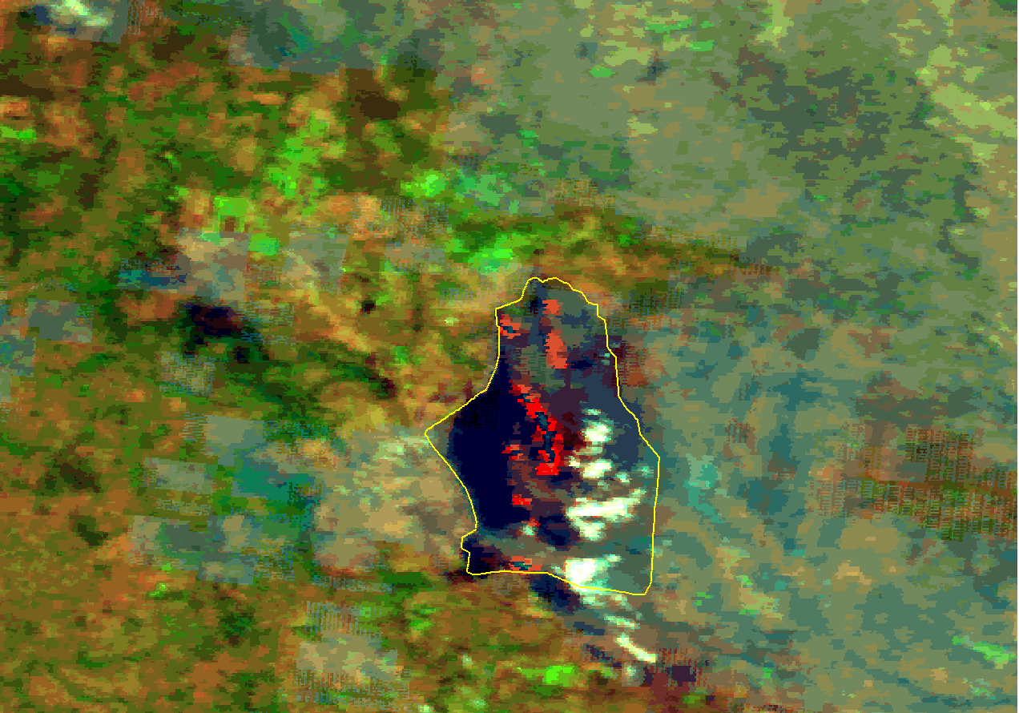
Parque das Emas – TO em 13 de agosto de 2010
Queimada em andamento
no Parque Nacional das Emas
Este slide mostra uma imagem diária MODIS do dia 13 de agosto de 2010. Observar a área queimando no Parque Nacional das Emas, em Tocantins, conforme polígono amarelo acima. A imagem do dia 13 de agosto, mostra a área do Parque, com a queimada em andamento.

Slide 7
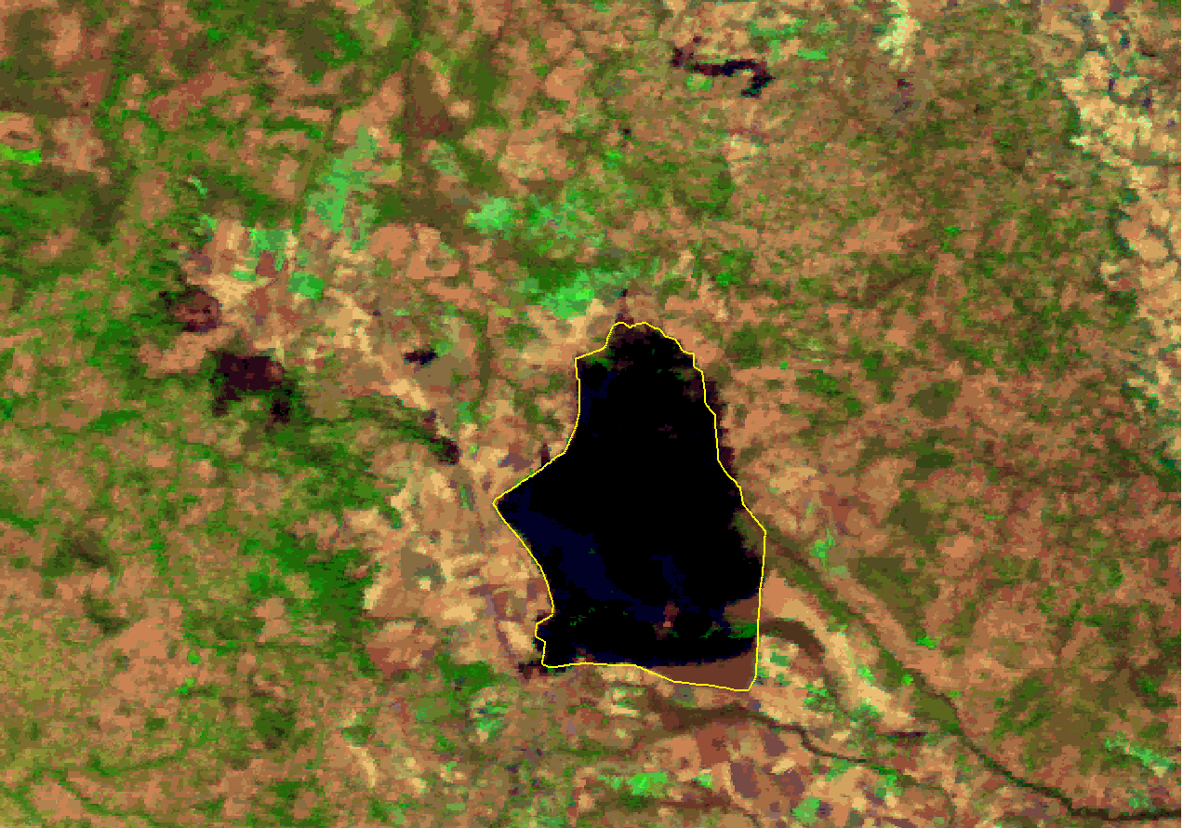
Parque das Emas – TO em 14 de agosto de 2010
Total de queimada
no Parque Nacional das Emas
Este slide mostra uma imagem diária MODIS do dia 14 de agosto de 2010. Observar a área que foi queimada no do Parque Nacional das Emas, em Tocantins, conforme polígono amarelo acima. A imagem do dia 14 de agosto, mostra a área do Parque, quase que totalmente queimado.

Slide 8
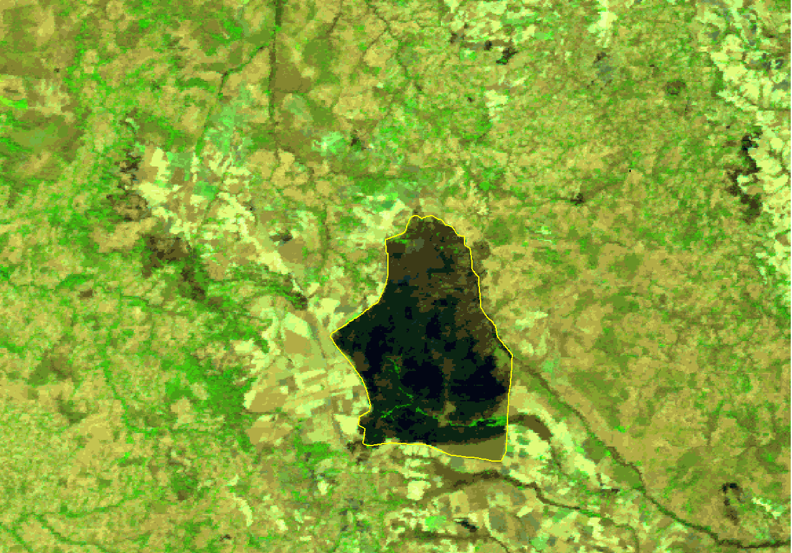
Parque das Emas – TO em 13 de setembro de 2010
Queimada em recuperação
no Parque Nacional das Emas
Este slide mostra uma imagem diária MODIS do dia 13 de setembro de 2010. Observar que a área do Parque começou a regenerar um mês,após a queimada (dia 13 agosto), conforme polígono amarelo acima. A imagem do dia 13 de setembro (um mês depois), mostra a capacidade de regeneração da vegetação do Parque. Este poder de regeneração chamou a atenção, para o entendimento da duração de uma cicatriz de queimada, sobre a imagem diária do MODIS.

Slide 9
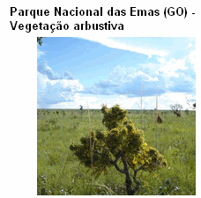
QUEIMADA DO PARQUE NACIONAL DAS EMAS
Este slide mostra uma foto do Parque Nacional das Emas, hoje pertence ao Estado de Tocantins. Observar o tipo de vegetação que predomina.

Slide 10
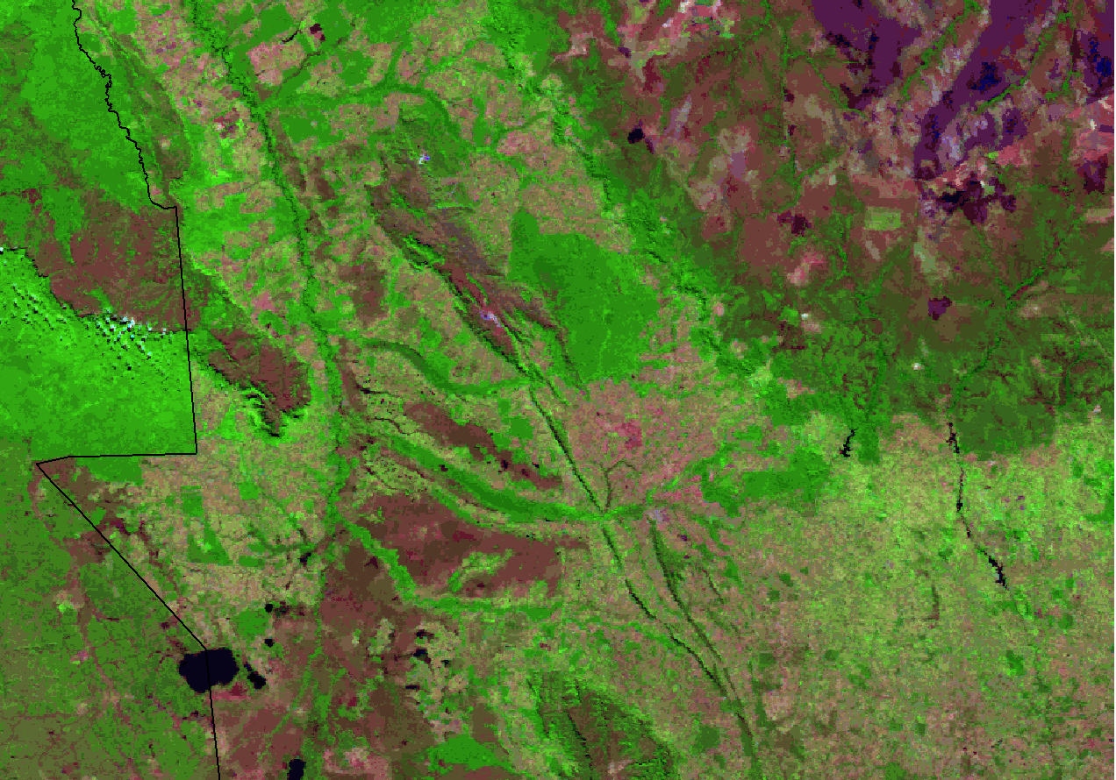
DURAÇÃO DA CICATRIZ DE QUEIMADA NO CERRADO
IMAGEM MODIS DE 28 JUNHO DE 2010 (Chapada dos Parecis – MT)
Este slide mostra uma imagem diária MODIS do dia 28 de junho. O objetivo da sequência das imagens seguintes é entender a duração de uma cicatriz de queimada (negra), sobre uma imagem diária do MODIS.

Slide 11
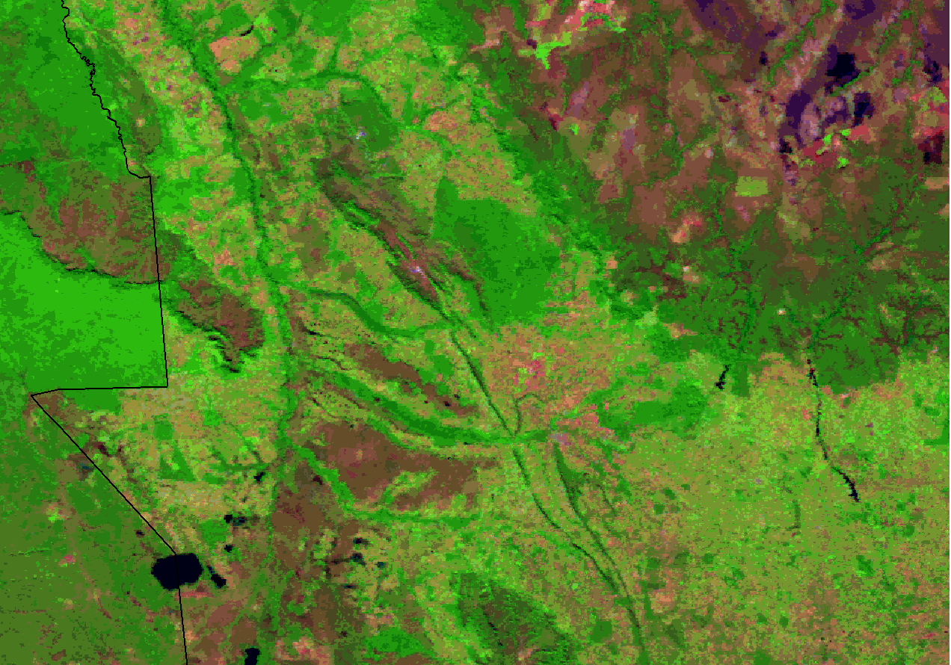
DURAÇÃO DA CICATRIZ DE QUEIMADA NO CERRADO
IMAGEM MODIS DE 14 JUNHO DE 2010 (14 dias)
Este slide mostra uma imagem diária MODIS do dia 14 de junho. O objetivo da sequência das imagens seguintes é entender a duração de uma cicatriz de queimada (negra), sobre a imagem diária do MODIS. Favor observar que as cicatrizes mudam de lugar, quando são observadas no dia 14 junho ( 14 dias antes da 1º observação feita em 28 de junho).

Slide 12
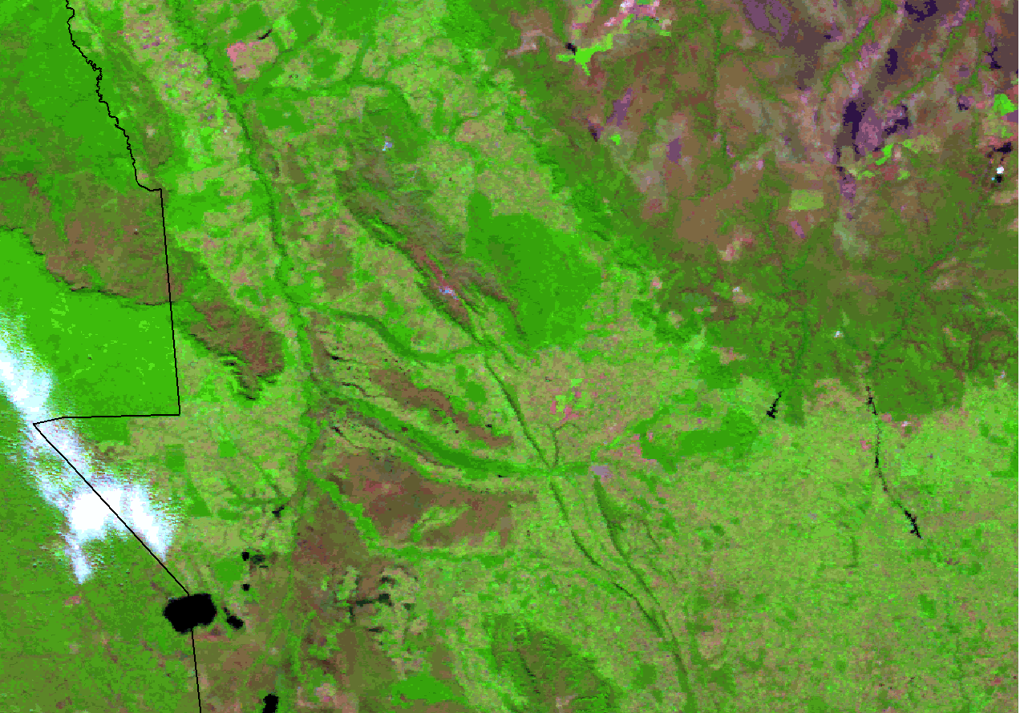
DURAÇÃO DA CICATRIZ DE QUEIMADA NO CERRADO
IMAGEM MODIS DE 29 DE MAIO DE 2010 (30 dias)
Este slide mostra uma imagem diária MODIS do dia 29 de maio. O objetivo da sequência das imagens seguintes é entender a duração de uma cicatriz de queimada (negra), sobre a imagem diária do MODIS. Favor observar que as cicatrizes continuam mudando de lugar, quando são observadas no dia 29 maio ( 30 dias antes da 1º observação feita em 28 de junho).

Slide 13
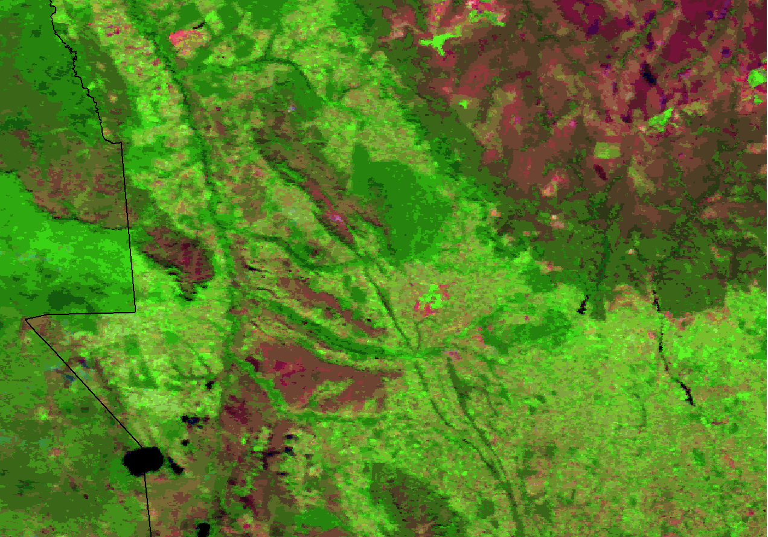
DURAÇÃO DA CICATRIZ DE QUEIMADA NO CERRADO
IMAGEM MODIS DE 15 MAIO DE 2010 (45 dias)
Este slide mostra uma imagem diária MODIS do dia 15 de maio. O objetivo da sequência das imagens seguintes é entender a duração de uma cicatriz de queimada (negra), sobre a imagem diária do MODIS. Favor observar que as cicatrizes continuam mudando de lugar, quando são observadas no dia 15 maio ( 45 dias antes da 1º observação feita em 28 de junho).

Slide 14
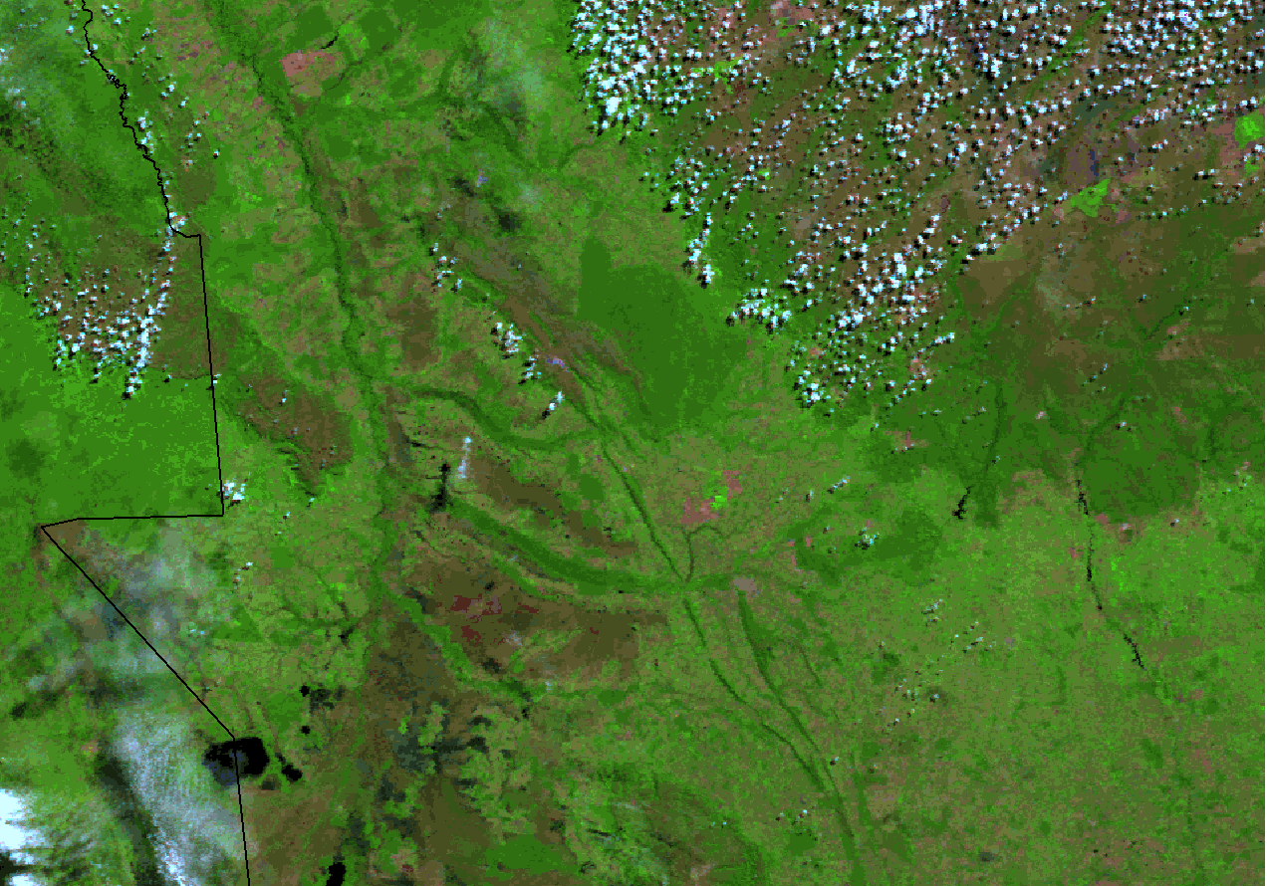
DURAÇÃO DA CICATRIZ DE QUEIMADA NO CERRADO
IMAGEM MODIS DE 02 MAIO DE 2010 (60 dias)
Este slide mostra uma imagem diária MODIS do dia 02 de maio. O objetivo da sequência das imagens seguintes é entender a duração de uma cicatriz de queimada (negra), sobre a imagem diária do MODIS. Favor observar que as cicatrizes continuam mudando de lugar, quando são observadas no dia 02 maio ( 60 dias antes da 1º observação feita em 28 de junho).’’’

Slide 15
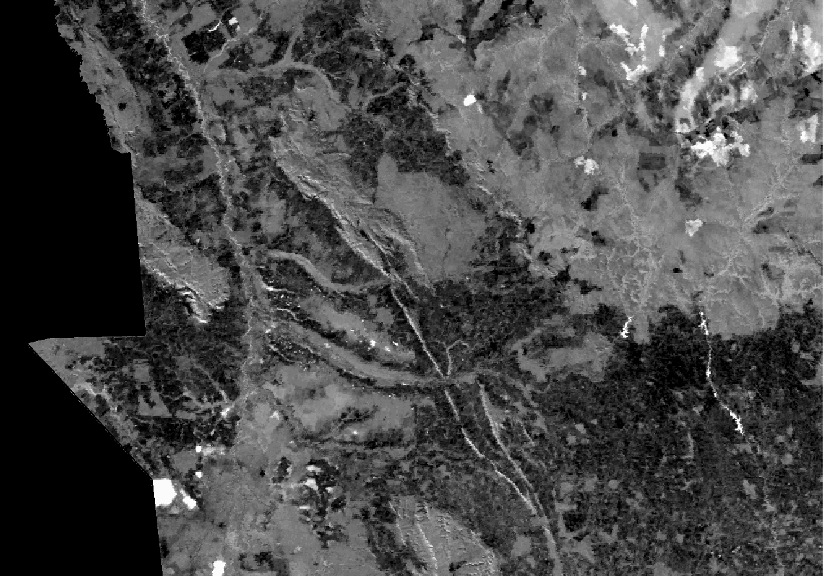
DURAÇÃO DA CICATRIZ DE QUEIMADA NO CERRADO
IMAGEM MODIS FRAÇÃO SOMBRA 28 JUNHO DE 2010
Este slide mostra a imagem fração sombra do MODIS do dia 28 junho . Observar que sobre a imagem fração sombra de 28 de junho de 2010 reflete, com clareza, todas as cicatrizes (claro) estudadas, nas imagens coloridas de 14, 30, 45 e 60 dias antes da observação de 28 de junho, todos os polígonos antigos foram observadas sobre esta imagem de 28 de junho. Foi demonstrado que esta imagem fração sombra é sensível e detecta cicatriz de queimada (claro) até 60 dias antes do evento. Na metodologia final, observação mensal é suficiente para detectar áreas queimadas.

Slide 16
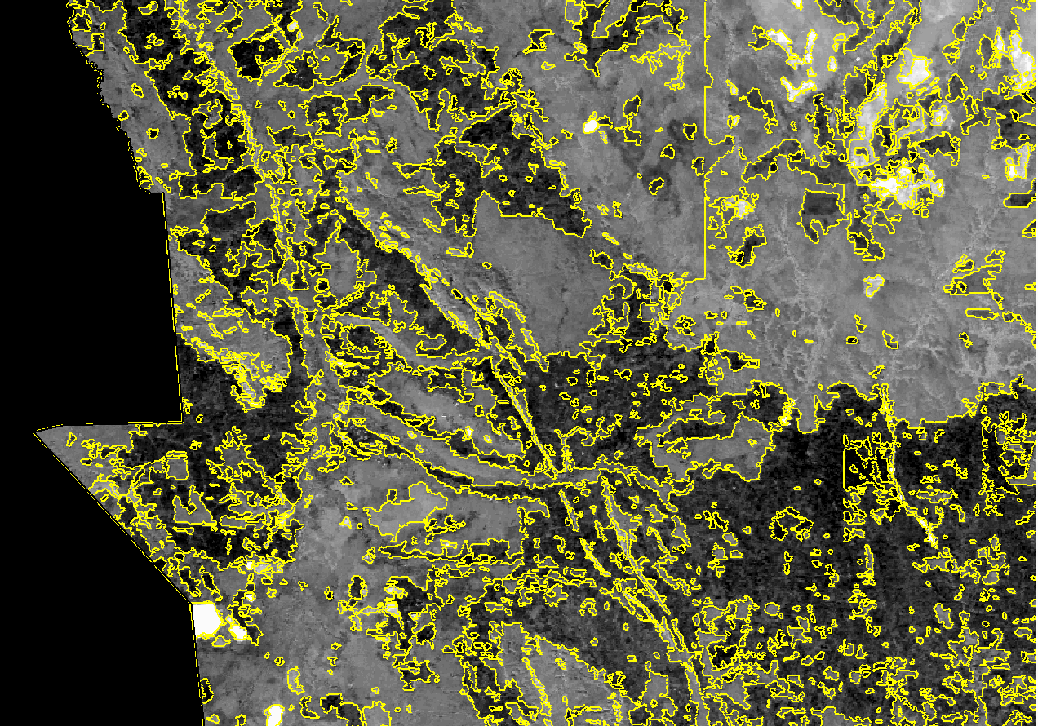
SEGMENTAÇÃO DA IMAGEM MODIS FRAÇÃO SOMBRA
28 JUNHO DE 2010
Este slide mostra a imagem fração sombra do MODIS do dia 28 junho, devidamente segmentada, para classificar e mapear as cicatrizes de queimadas. Observar que sobre a imagem fração sombra de 28 de junho de 2010 reflete, com clareza, todas as cicatrizes estudadas, nas imagens coloridas de 14, 30, 45 e 60, dias antes da 1º observação, os polígonos de queimadas, foram observadas sobre uma única imagem de 28 de junho.

Slide 17
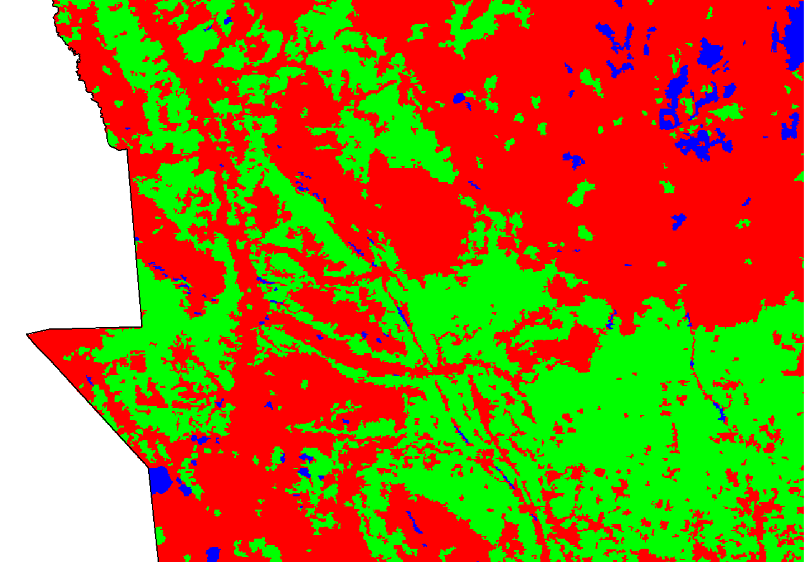
CLASSIFICAÇÃO DA IMAGEM MODIS FRAÇÃO SOMBRA
28 JUNHO DE 2010
Este slide mostra a classificação da imagem fração sombra do MODIS, do dia 28 junho, devidamente mapeadas as cicatrizes de queimadas (cor azul). Observar que sobre a imagem fração sombra de 28 de junho de 2010 (1ª data de observação) reflete, com clareza, todas as cicatrizes estudadas, nas imagens coloridas de 14, 30, 45 e 60 dias antes da 1º observação, os polígonos foram mapeados sobre a imagem de 28 de junho.

Slide 18
IMAGEM MODIS FRAÇÃO SOMBRA 28 JUNHO DE 2010
Este slide mostra a imagem fração sombra, MODIS do dia 28 junho, onde aparecem as cicatrizes de queimadas (claro). Observar que sobre a imagem fração sombra de 28 de junho de 2010 reflete, com clareza, todas as cicatrizes estudadas, nas imagens coloridas de 14, 30, 45 e 60 dias antes da 1º observação, os polígonos foram observadas sobre a imagem de 28 de junho. (favor voltar os slides e avançar).

Slide 19
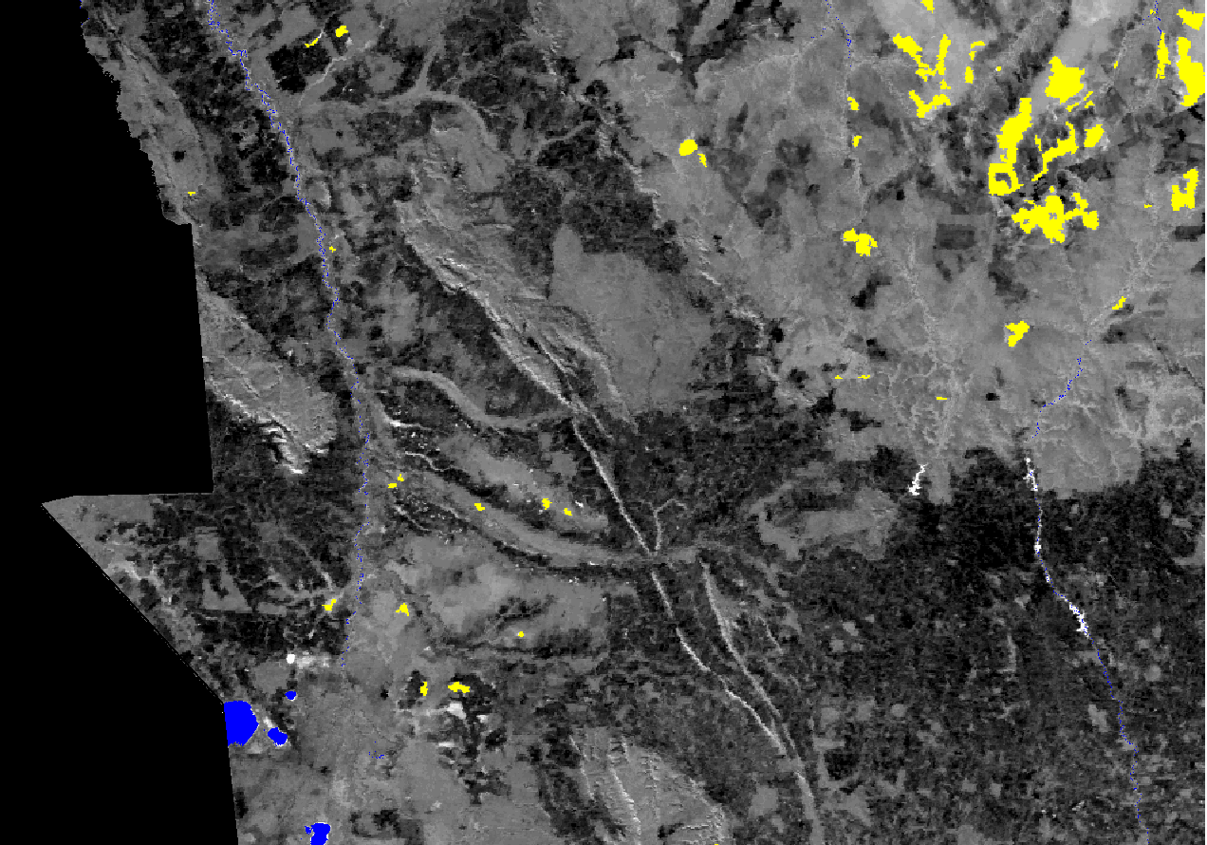
MAPA FINAL DA IMAGEM MODIS FRAÇÃO SOMBRA
28 JUNHO DE 2010
Este slide mostra a imagem fração sombra, MODIS do dia 28 junho, devidamente, mapeadas as cicatrizes de queimadas (amarelo). Observar que sobre a imagem fração sombra de 28 de junho de 2010 reflete, com clareza, todas as cicatrizes estudadas, nas imagens coloridas de 14, 30, 45 e 60 dias antes da 1º observação, os polígonos de queimadas foram observados sobre a imagem de 28 de junho. O grande problema que ocorre é a semelhança das cicatrizes de queimadas com a Hidrografia (azul). As áreas queimadas obtidas são sempre avaliadas e modificadas, porque são conferidas sobre uma imagem de satélite (informação final é sempre conclusiva).(favor voltar o slide e avançar).

Slide 20
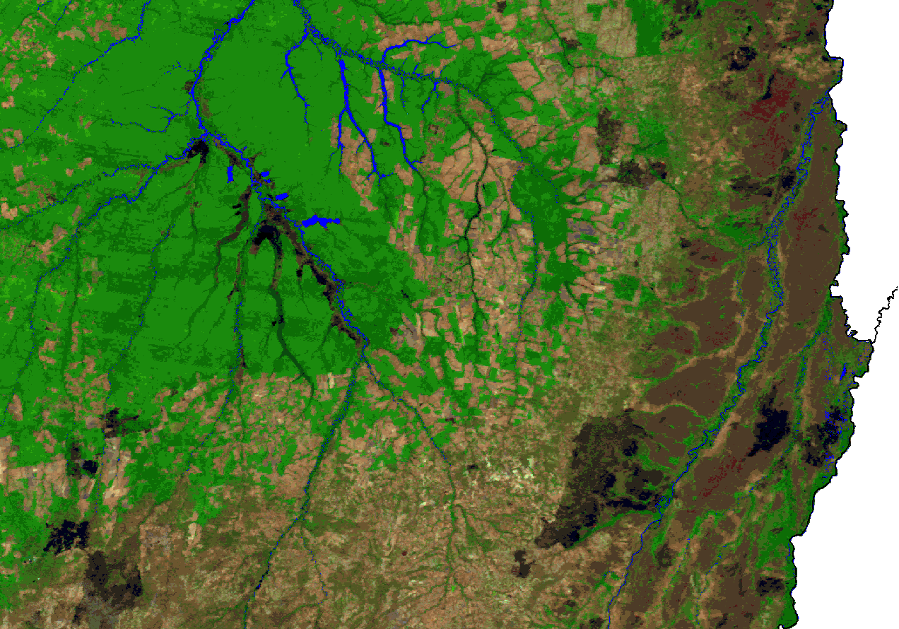
IMAGEM MODIS DE 24 AGOSTO DE 2010
Parque do Xingu + Ilha do Bananal - MT
Este slide mostra a imagem de 24 de agosto de 2010. Nesta imagem colorida foi bloqueado as áreas ocupadas com a hidrografia (azul). Observar que na imagem fração sombra de 24 de agosto de 2010, será possível mapear as novas cicatrizes de áreas queimadas em 24 de agosto de 2010. O grande problema que ocorre no mapeamento das áreas queimadas, em uma determinada data, é a semelhança das cicatrizes de queimadas, com a área ocupada com a Hidrografia (azul).

Slide 21
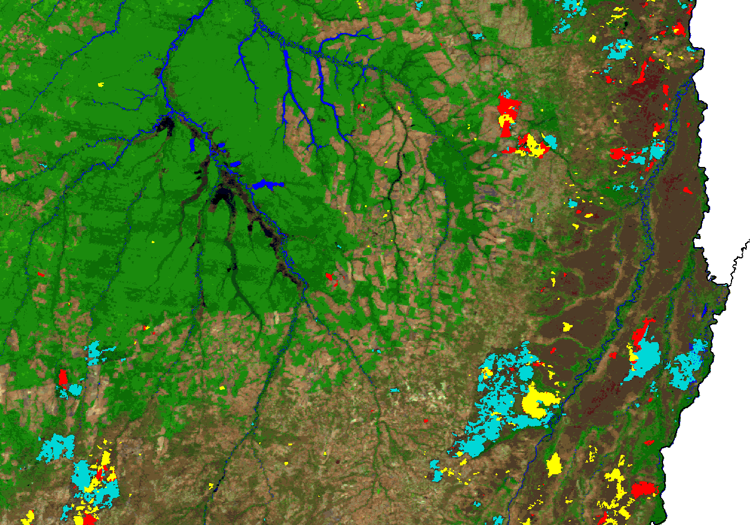
IMAGEM MODIS DE 24 AGOSTO DE 2010
QUEIMADAS = junho+julho+agosto
Este slide mostra a imagem de 24 de agosto de 2010. Nesta imagem colorida foi bloqueado as áreas ocupadas com a hidrografia (azul), além das queimadas ocorridas nos meses anteriores, Junho (amarelo), Julho (vermelho), Agosto (azul claro). . Observar que na imagem fração sombra de 24 de agosto de 2010, todas as queimadas, até agosto foram mapeadas e será possível mapear as novas cicatrizes de áreas queimadas na próxima data, em 13 de setembro de 2010. É importante bloquear a Hidrografia, além das queimadas ocorridas em meses anteriores, Junho, Julho e Agosto, para não ocorrer o mapeamento das queimadas por duas vezes, em datas de imagens MODIS futuras. As áreas queimadas obtidas são sempre avaliadas e modificadas, porque são conferidas sobre uma imagem de satélite (informação final é sempre conclusiva).

Slide 22
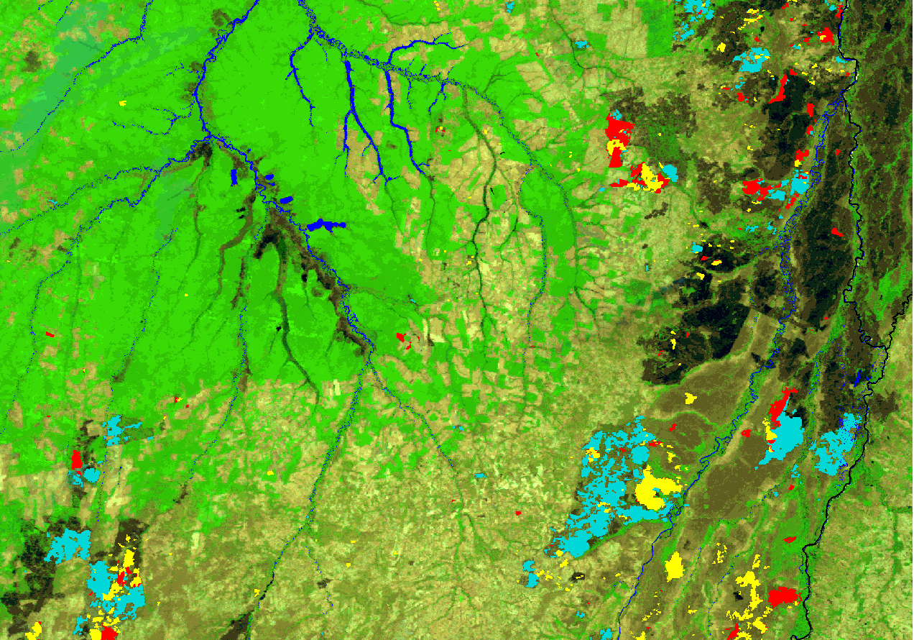
IMAGEM MODIS DE 13 SETEMBRO DE 2010
QUEIMADAS = junho+julho+agosto
Este slide mostra a imagem de 13 de setembro de 2010. Nesta imagem colorida foi bloqueado as áreas ocupadas com a hidrografia (azul), além das queimadas ocorridas nos meses anteriores, Junho (amarelo), Julho (vermelho), Agosto (azul claro). . Observar que sobre a imagem fração sombra de 13 de setembro de 2010, será possível mapear as novas cicatrizes de áreas queimadas, na data de 13 de setembro de 2010. É importante bloquear a Hidrografia (azul), Além das queimadas ocorridas em meses anteriores, Junho (junho), Julho (vermelho) e Agosto (azul claro), para não ocorrer o mapeamento das queimadas por duas vezes. As áreas queimadas obtidas são sempre avaliadas e modificadas, porque são conferidas sobre uma imagem de satélite (informação final é sempre conclusiva).

Slide 23
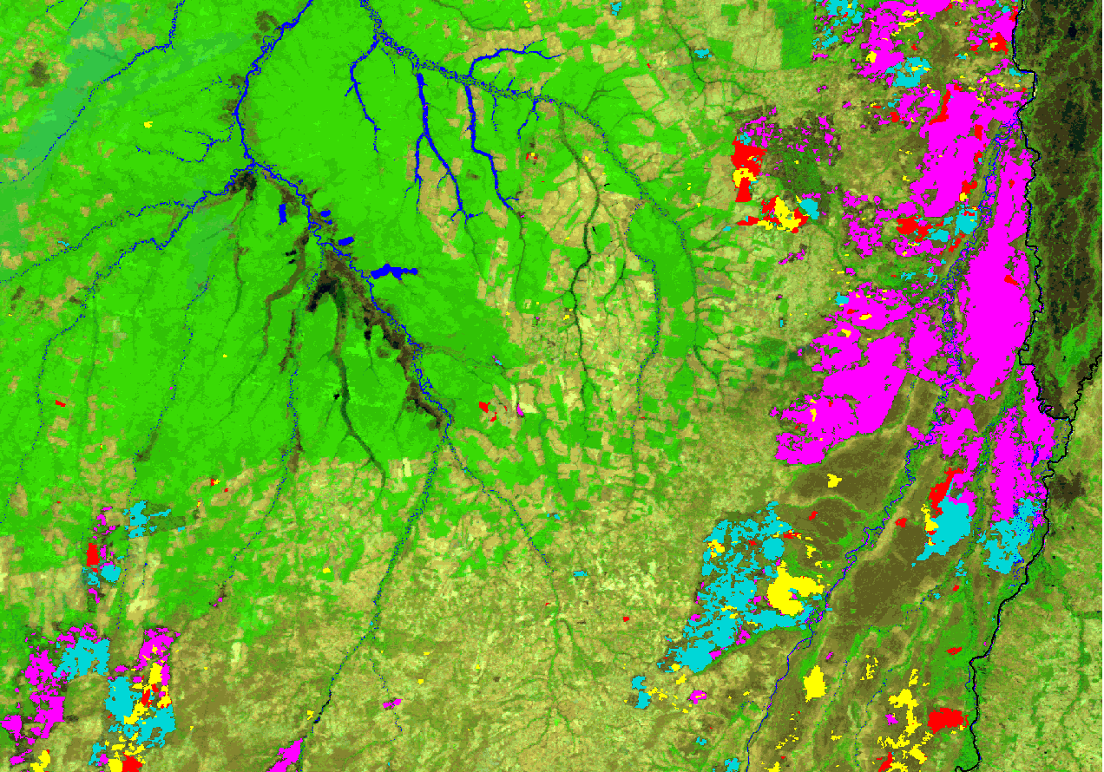
IMAGEM MODIS DE 13 SETEMBRO DE 2010
QUEIMADAS = junho+julho+agosto+setembro
Este slide mostra o mapa de queimadas, obtido até 13 de setembro de 2010. Sobre esta imagem colorida foi bloqueado as áreas ocupadas com a hidrografia (azul), além das queimadas ocorridas nos meses anteriores, Junho (amarelo), Julho (vermelho), Agosto (azul claro). . Observar que na imagem fração sombra de 13 de setembro de 2010, foi possível mapear as novas cicatrizes de áreas queimadas, na data, 13 de setembro de 2010 (rosa) É importante bloquear a Hidrografia, Além das queimadas ocorridas em meses anteriores passados, Junho, Julho e Agosto, para não ocorrer o mapeamento das queimadas por duas vezes. As áreas queimadas obtidas são sempre avaliadas e modificadas, porque são conferidas sobre uma imagem de satélite (informação final é sempre conclusiva).

Slide 24
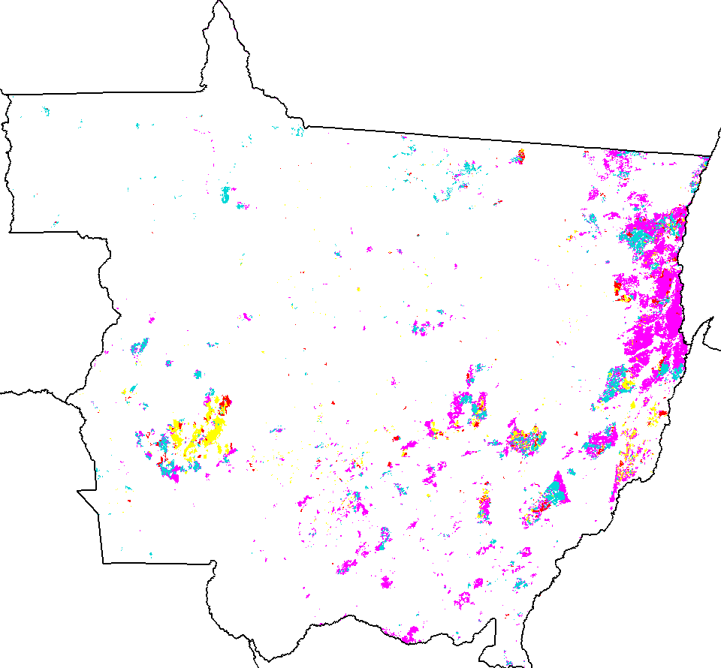
MAPA FINAL DA IMAGEM MODIS DE 13 SETEMBRO DE 2010
= 13. 808 Km²
= 3. 456 Km²
= 6. 816 Km²
= 35. 132 Km²
TOTAL = 59. 212 Km²
Este slide mostra o mapa final obtido até a data de 13 de setembro de 2010, para o Estado de Mato Grosso. Neste mapa foram consideradas as cicatrizes de queimadas mensais que ocorreram sobre as imagens fração sombra. Primeiro foram bloqueadas as áreas ocupadas com a hidrografia, além das queimadas ocorridas nos meses passados, anteriores ao do mês atual analisado. Os meses analisados foram Junho (amarelo), Julho (vermelho), Agosto (azul claro), Setembro (rosa). Os valores das queimadas foram totalizados, conforme legenda ao lado.

Slide 25
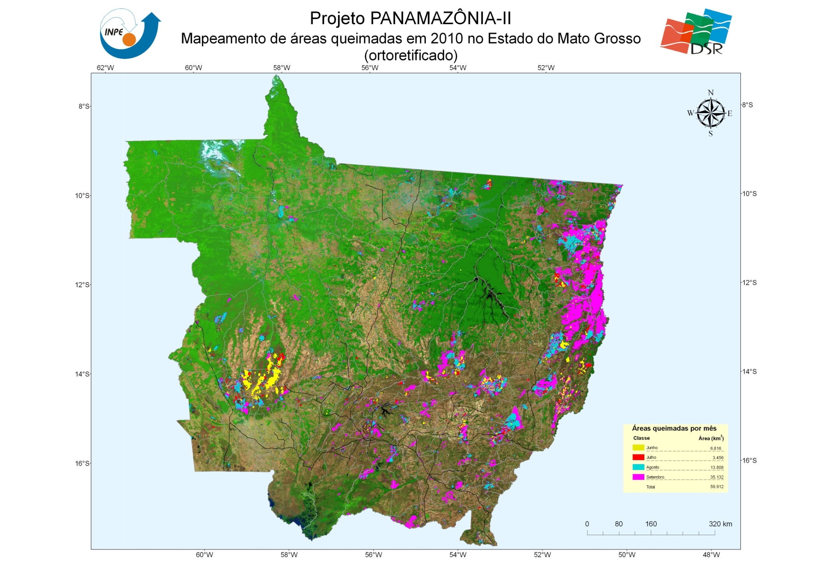
Este slide mostra o mapa final obtido até a data de 13 de setembro de 2010, para o Estado de Mato Grosso. Neste mapa foi considerado as cicatrizes de queimadas mensais de queimadas, mapeadas sobre as imagens fração sombra. Primeiro foram bloqueadas as áreas ocupadas com a hidrografia, além das queimadas ocorridas nos meses anteriores ao do mês atual analisado. Os meses analisados foram Junho (amarelo), Julho (vermelho), Agosto (azul claro), Setembro (rosa). Para estes quatro meses analisados, do ano de 2010, os valores totais das queimadas foram (59.912 Km²), conforme legenda ao lado. As áreas queimadas obtidas são sempre avaliadas e modificadas, porque são conferidas sobre uma imagem de satélite, (informação final é sempre conclusiva).

Slide 26
METODOLOGIA DO PROJETO PANAMAZONIA II
Mapeamento de áreas queimadas em Cerrado
Utilizando mosaico MODIS _8dias
A equipe considerou as necessidades e solicitações vindas da comunidade científica. Inclusive, sobre como fazer o mapeamento do tema cicatrizes de áreas queimadas. Discutiremos agora, nos próximos slides, áreas queimadas no Cerrado, através da utilização de mosaicos de imagens MODIS de 8 dias, em substituição as imagens diárias. Para tentar contornar o problema que ocorre, devido a semelhança das cicatrizes de queimadas com a sombras das nuvens, foi utilizado então, o mosaico fração sombra de 8 dias do MODIS. Este produto de oito dias, reduz e possibilita minimizar os efeitos das sombras das nuvens e agiliza o mapeamento das queimadas. Outro problema que ocorre é a semelhança das cicatrizes das áreas queimadas com o tema Hidrografia, então a Hidrografia também precisava ser bloqueada para facilitar o mapeamento operacional das queimadas. Foram consideradas as cicatrizes de queimadas mensais que ocorreram nas imagens fração sombra do mosaico MODIS 8 dias. Primeiro foram bloqueadas as áreas ocupadas com a hidrografia, em seguida, foi feito também, o bloqueio das queimadas antigas, ocorridas nos meses passados, anteriores ao do mês atual analisado. Estes bloqueios prévios, permitiram um aumento significativo na velocidade de mapeamento operacional. A classificação final das queimadas ficou mais direta e objetiva. Facilitando também, a conferência das cicatrizes de áreas queimadas, feita pelo foto intérprete, sobre as respectivas imagens sintéticas do mosaico MODIS de 8 dias.

Slide 27
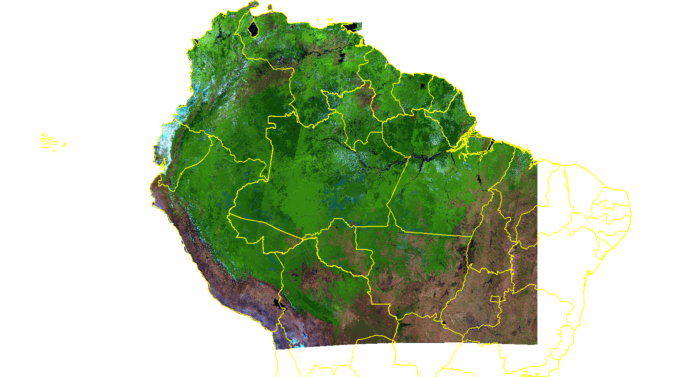
Mapeamento das Queimadas no Arco Panamazônico da América do Sul
Este slide mostra o mosaico MODIS de 8 dias. Observar que foi reduzido o problema de sombra das nuvens. Para contornar o problema que ocorre, da semelhança das cicatrizes de queimadas com as sombras das nuvens, foi utilizado este mosaico fração sombra de 8 dias do MODIS. Este produto de oito dias minimiza o efeito das sombras das nuvens e agiliza a observação, apenas das queimadas que ocorreram.

Slide 28
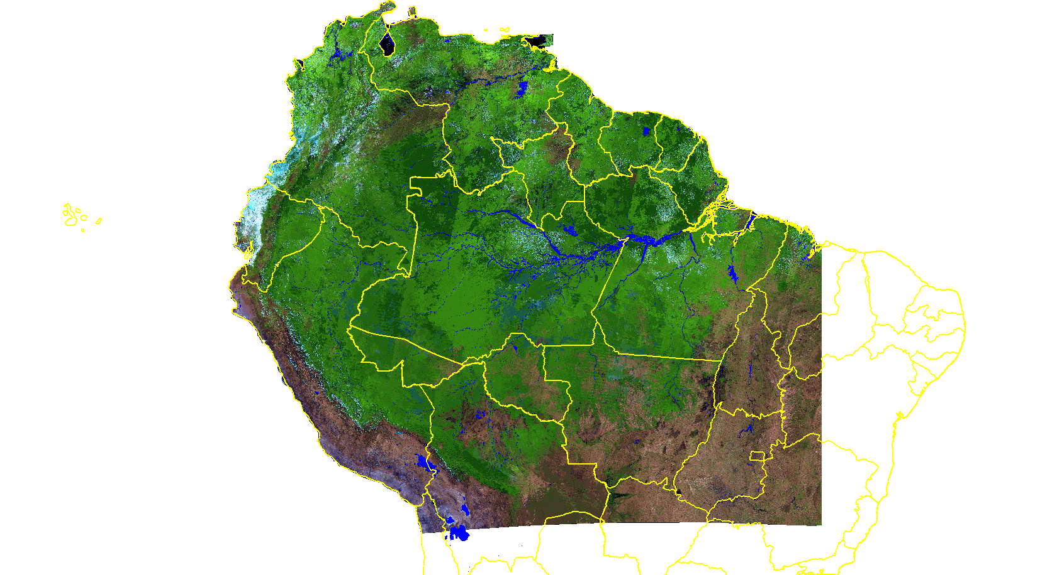
Mapeamento das Queimadas no Arco Panamazônico da América do Sul
Este slide mostra uma imagem sintética do mosaico MODIS de 8 dias. Para reduzir o problema que ocorre da semelhança das cicatrizes de áreas queimadas, com as sombras de nuvens, foi utilizado o mosaico fração sombra de 8 dias do MODIS. Outro problema que ocorre é a semelhança das cicatrizes das áreas queimadas , com o tema Hidrografia. Então neste slide foi bloqueado também a Hidrografia (azul).

Slide 29
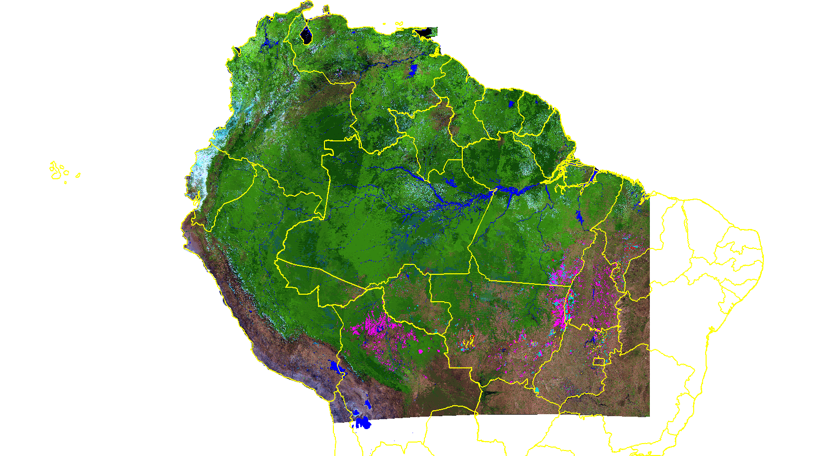
Mapeamento das Queimadas no Arco Panamazônico da América do Sul
Este slide mostra o mapa final obtido sobre o mosaico MODIS de 8 dias, para o arco de desmatamento do Brasil, mais a Bolívia. Neste mapa, foram consideradas as cicatrizes das queimadas mensais que ocorreram nas imagens fração sombra do mosaico MODIS 8 dias. Primeiro foram bloqueadas as áreas ocupadas com a hidrografia, além das queimadas ocorridas nos meses passados, anteriores ao do mês atual analisado. A Legenda das queimadas dos meses analisados foram, Junho (amarelo), Julho (vermelho), Agosto (azul claro), Setembro (rosa).

Slide 30
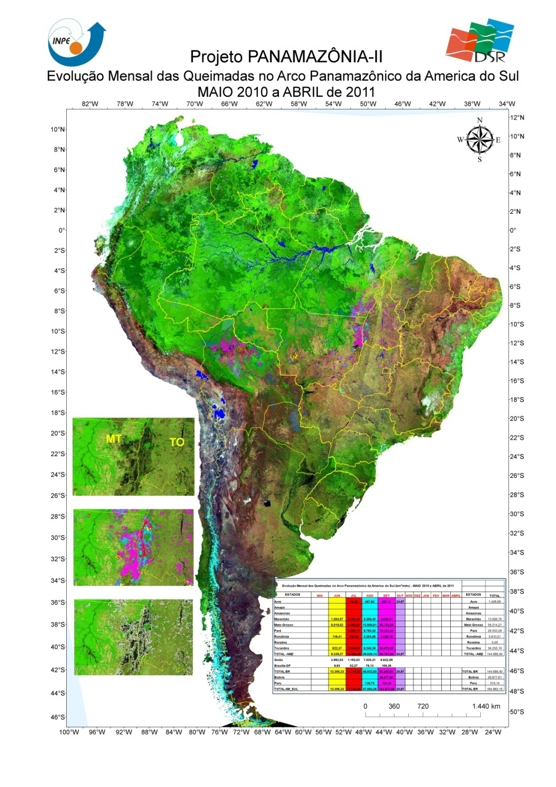
Este slide mostra o mapa final obtido sobre o mosaico MODIS de 8 dias, para o arco de desmatamento do Brasil, mais a Bolívia. Neste mapa, foram consideradas as cicatrizes de queimadas mensais que ocorreram nas imagens fração sombra do mosaico MODIS 8 dias. Primeiro foram bloqueadas as áreas ocupadas com a hidrografia, além das queimadas ocorridas nos meses passados, anteriores ao do mês atual analisado. A Legenda das queimadas dos meses analisados foram, Junho (amarelo), Julho (vermelho), Agosto (azul claro), Setembro (rosa).

Slide 31
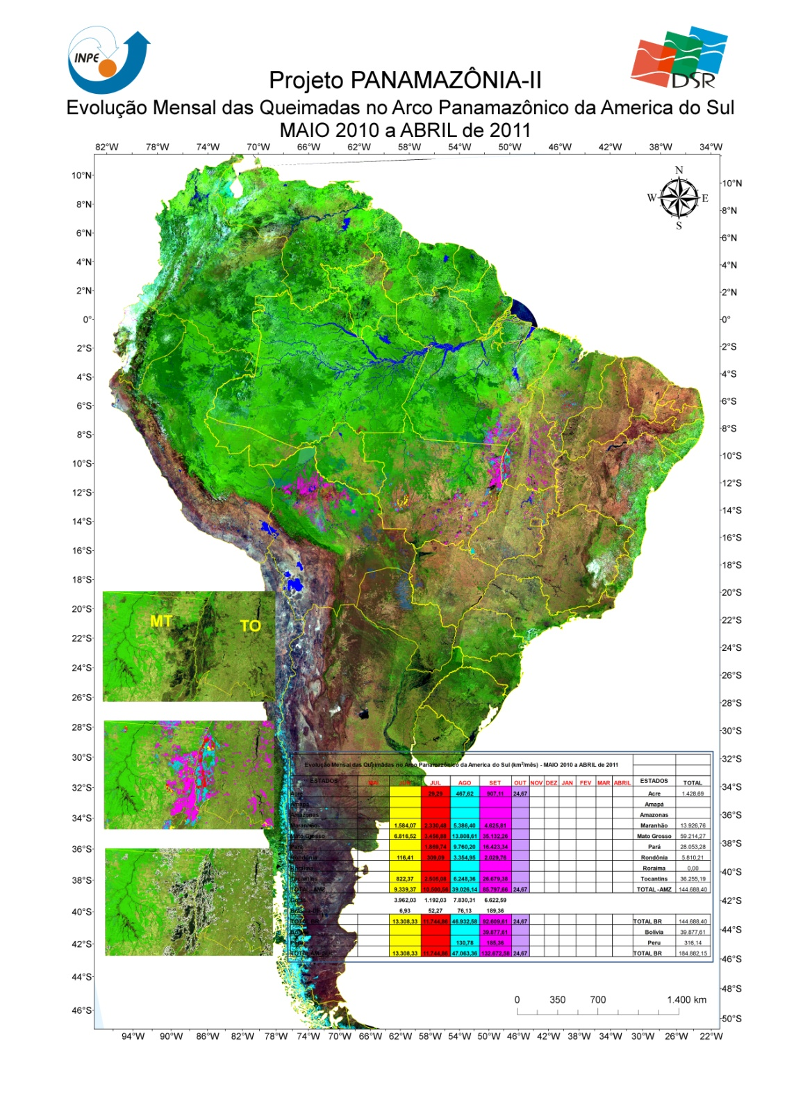
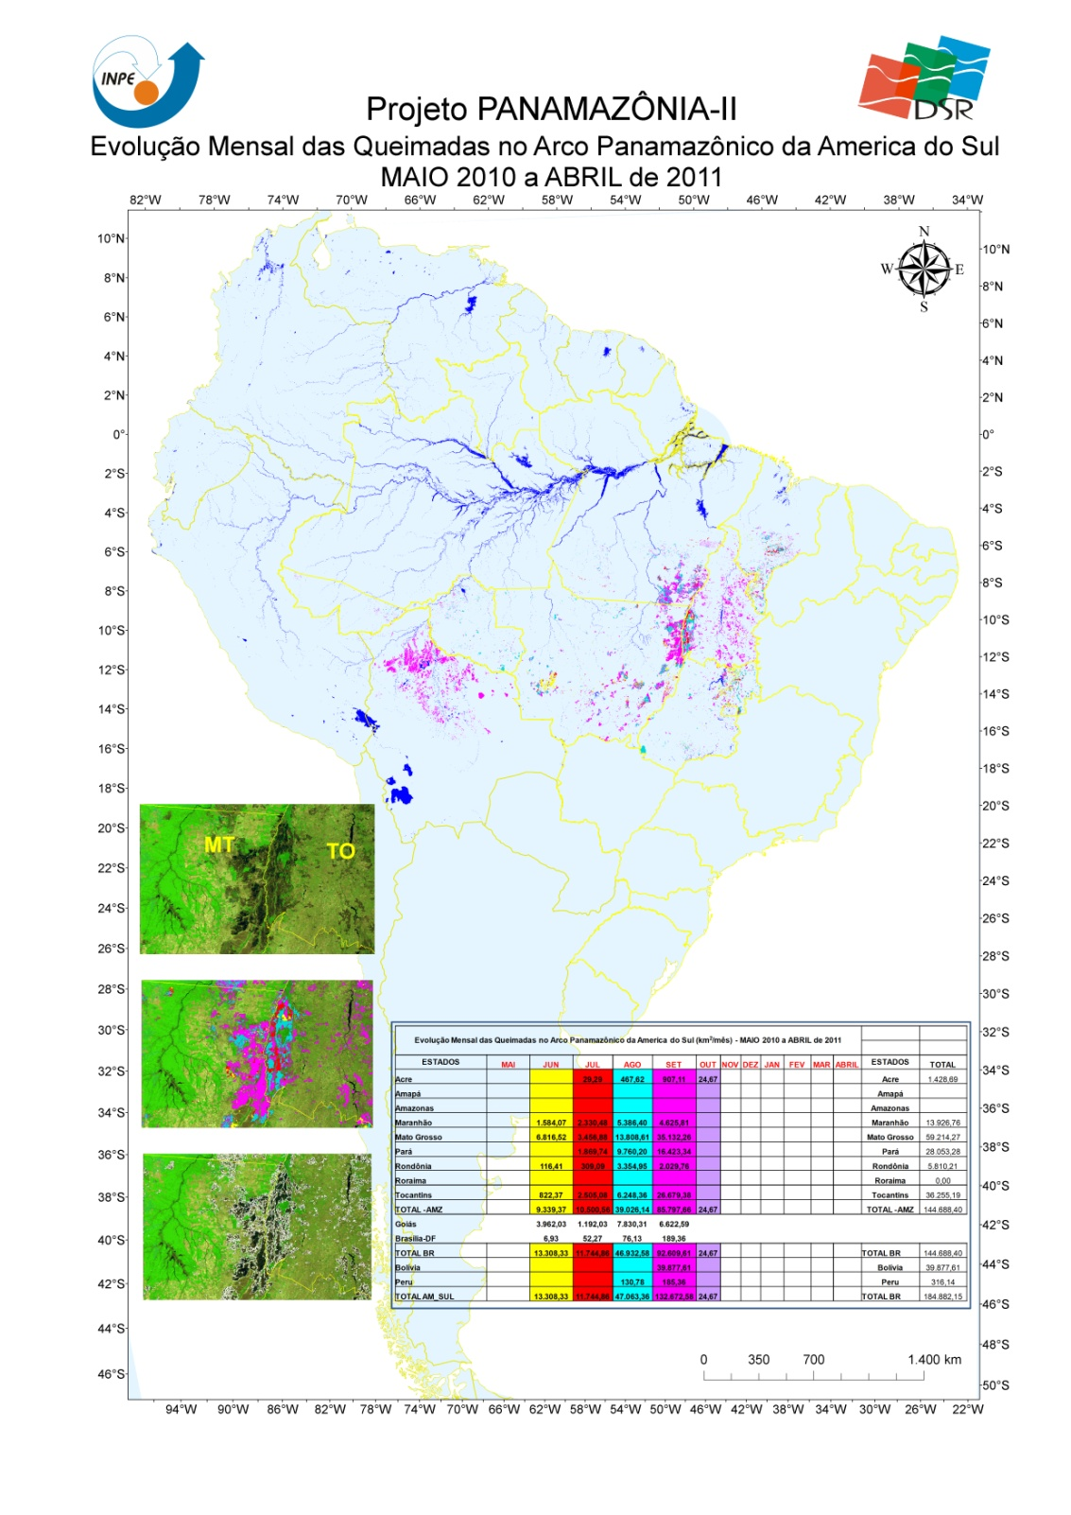
Este slide mostra o mapa final mostrando a Evolução Mensal das queimadas no Arco Panamazônico da America do Sul (Maio de 2010 a Abril de 2011). Neste mapa, foram consideradas as cicatrizes de queimadas mensais que ocorreram nas imagens fração sombra do mosaico MODIS 8 dias. Primeiro foram bloqueadas as áreas ocupadas com a hidrografia, além das queimadas ocorridas nos meses passados, anteriores ao do mês atual analisado. A Legenda das queimadas dos meses analisados foram, Junho (amarelo), Julho (vermelho), Agosto (azul claro), Setembro (rosa).

Slide 32
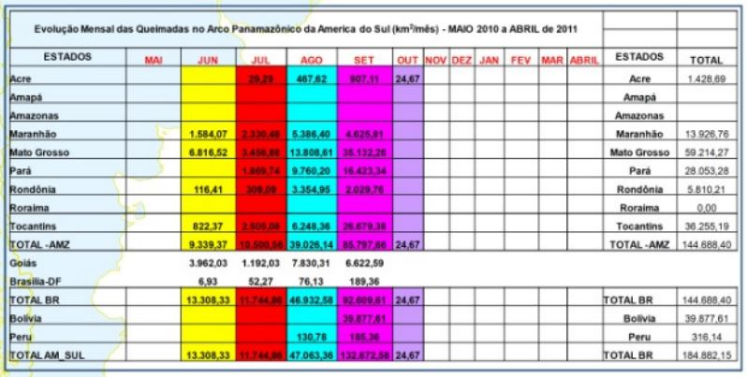
Km²
Este slide mostra o detalhe da legenda do mapa final, mostrando a Evolução Mensal das queimadas no Arco Panamazônico da America do Sul (Maio de 2010 a Abril de 2011). Neste mapa, foram consideradas as cicatrizes das áreas queimadas mensais que ocorreram nas imagens fração sombra do mosaico MODIS 8 dias. Primeiro foram bloqueadas as áreas ocupadas com a hidrografia, além das queimadas ocorridas nos meses passados, anteriores ao do mês atual analisado. A Legenda das áreas queimadas dos meses analisados foram, Junho (amarelo), Julho (vermelho), Agosto (azul claro), Setembro (rosa), Outubro (azul escuro).

Slide 33
METODOLOGIA DO PROJETO PANAMAZONIA II
Mapeamento de áreas queimadas em Floresta
Utilizando mosaico MODIS _8dias e Landsat8 (OLI)
Degradação Florestal devido ao fogo
O grande problema observado, no mapeamento das cicatrizes de queimadas Florestais, foram ocasionadas pelas sombras das nuvens, e a sombra do relevo, além da Hidrografia. Para reduzir estes problemas foram utilizados mosaicos MODIS de 8 dias. A área de Floresta original não tocada pelo homem, foi então isolada de todas os outros temas existentes sobre a imagem, utilizando a linguagem de programação LEGAL, foram bloqueados sobre a imagem fração sombra, os Desmatamentos antigos + Hidrografia + Savana, evidenciando apenas a área ocupada por Floresta. Observar que a resposta espectral da cicatriz de queimada sobre a Floresta, apresenta dois grupos de níveis de cinza nas imagens fração sombra. O grupo de nível de cinza da Floresta que foi afetada pela queimada (variando os níveis de cinza de 121 a 130, enquanto a Floresta não afetada varia de 105 a 109). Se você tem apenas um tema, Floresta, com duas situações de intervalo de nível de cinza, então fica fácil separar estas duas situações, ou seja, estes dois diferentes tipos de Florestas, através de técnicas de sensoriamento remoto orbital. Foi demonstrado que, a imagem fração sombra, é sensível e detecta cicatriz de queimada sobre o cerrado com clareza. Quando a área queimada ocorre sobre uma Floresta a resposta espectral do nível de cinza é muito sutil e depende de um outro tipo de análise, para o classificador extrair as informações de áreas queimadas sobre Floresta. Apesar do foco de calor indicar que houve uma queimada, o classificador não consegue considerar e classificá-la, como uma área de queimada. O classificador é muito eficiente em áreas típicas de queimadas do Cerrado.

Slide 34
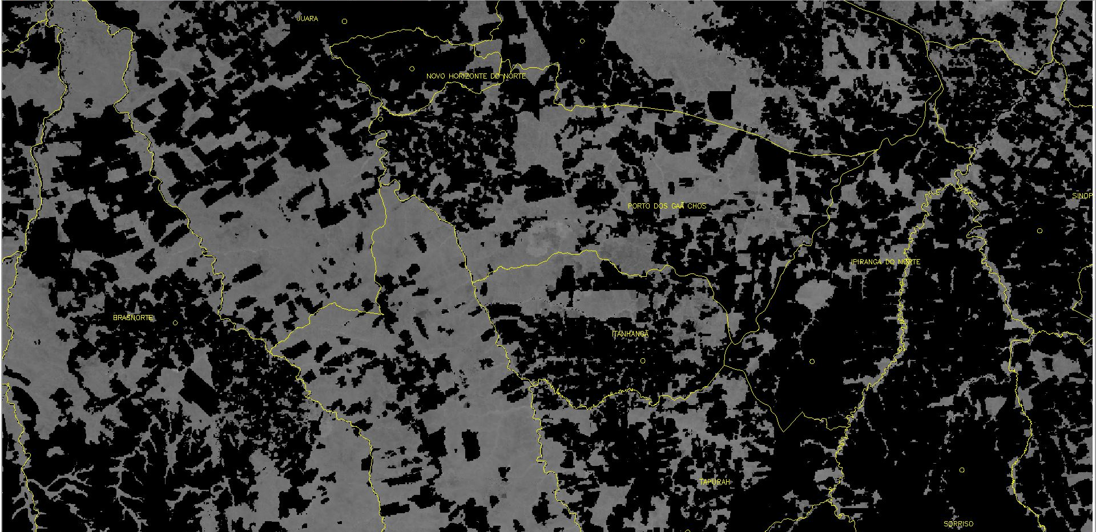
DETALHE DO MAPA DA FLORESTA DEGRADADA PELO FOGO
IMAGEM MODIS FRAÇÃO SOMBRA - 12julho2018
Queimada em Floresta
Este slide mostra um detalhe de uma cicatriz de uma queimada observada. Primeiramente, foi feito o isolamento das áreas ocupadas apenas com Floresta, na imagem MODIS fração sombra de 12 de julho de 2018. Utilizando o LEGAL, foram bloqueados sobre a imagem fração sombra os Desmatamentos antigos + Hidrografia + Savana, evidenciando apenas a área ocupada por Floresta. Observar a aparência da cicatriz de queimada, vista no Município de Porto dos Gaúchos MT, em 12 julho de 2018. Foi possível observar, a área de degradação florestal devido ao fogo.

Slide 35
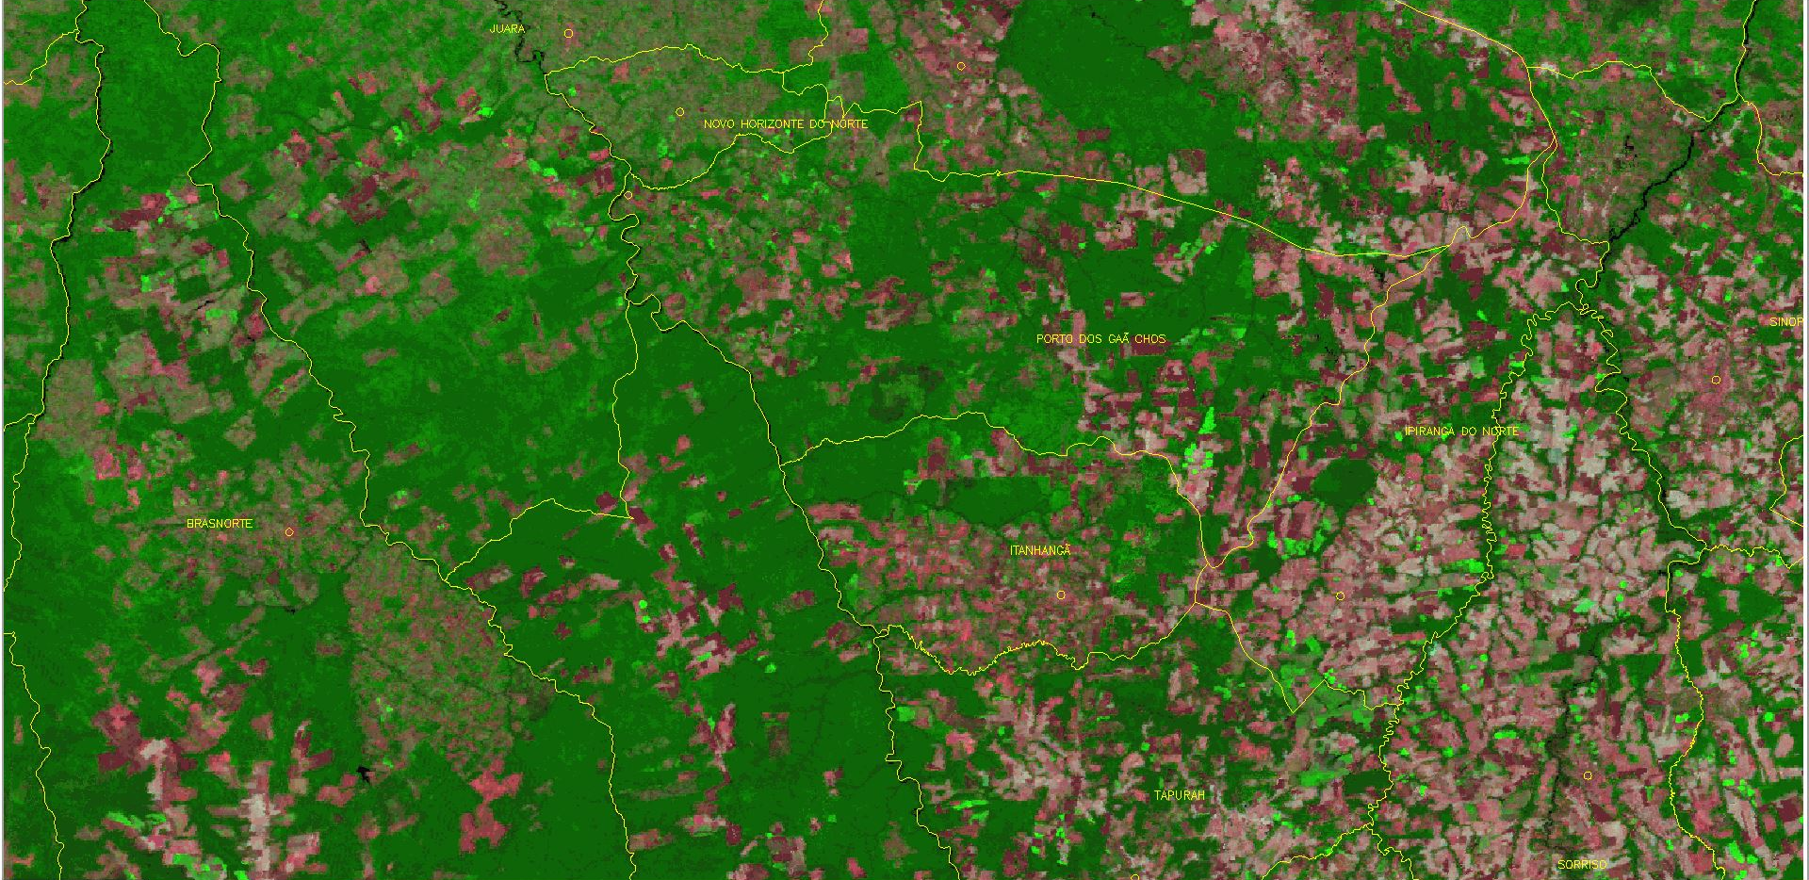
DETALHE DO MAPA DA FLORESTA DEGRADADA PELO FOGO
IMAGEM MODIS SINTÉTICA - 12julho2018
Queimada em Floresta
Este slide mostra um detalhe de uma cicatriz de uma queimada observada. Primeiramente, foi feito o isolamento das áreas ocupadas apenas com Floresta, na imagem MODIS sintética de 12 de julho de 2018. Utilizando o LEGAL, foram bloqueados sobre a imagem fração sombra os Desmatamentos antigos + Hidrografia + Savana, evidenciando apenas a área ocupada por Floresta. Observar a aparência da cicatriz de queimada, vista no Município de Porto dos Gaúchos MT, em 12 julho de 2018. Foi possível observar, a área de degradação florestal devido ao fogo.

Slide 36
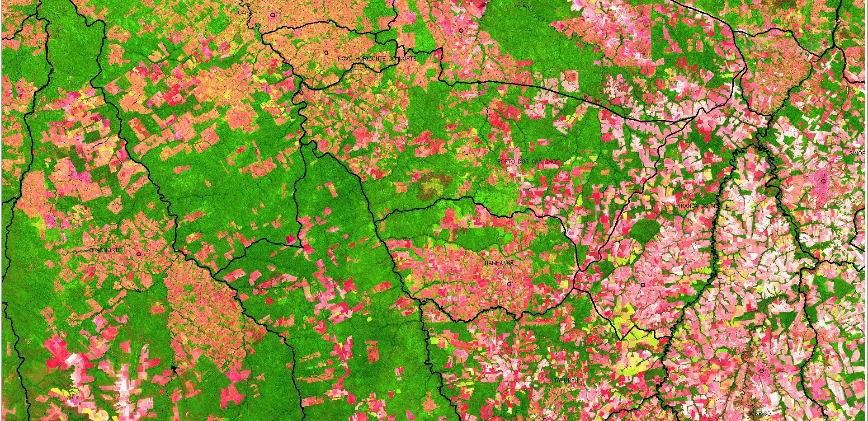
DETALHE DO MAPA DA FLORESTA DEGRADADA PELO FOGO
IMAGEM LANDSAT8 (OLI) SINTÉTICA – julho_agosto - 2018
Queimada em Floresta
Este slide mostra um detalhe de uma cicatriz de uma queimada observada. Primeiramente, foi feito o isolamento das áreas ocupadas apenas com Floresta, na imagem MODIS sintética de 12 de julho de 2018. Utilizando o LEGAL, foram bloqueados sobre a imagem fração sombra os Desmatamentos antigos + Hidrografia + Savana, evidenciando apenas a área ocupada por Floresta. Observar a aparência da cicatriz de queimada, vista no Município de Porto dos Gaúchos MT, Imagem sintética_OLI_julago_2018. É observado, a área de degradação florestal devido ao fogo.

Slide 37
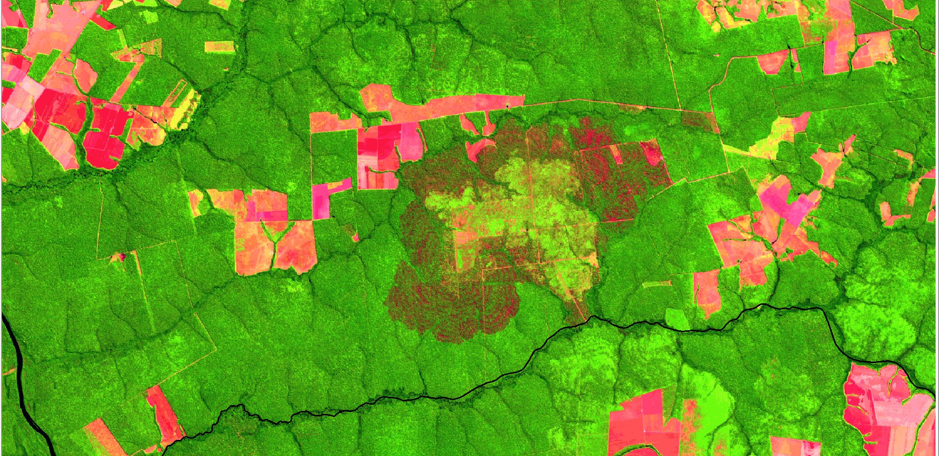
DETALHE DO MAPA DA FLORESTA DEGRADADA PELO FOGO
IMAGEM LANDSAT8 (OLI) SINTÉTICA – julho_agosto - 2018
O slide mostra um detalhe da cicatriz de uma queimada observada. Primeiramente, foi feito o isolamento das áreas ocupadas apenas com Floresta, na imagem MODIS sintética de 12 de julho de 2018. Utilizando o LEGAL, foram bloqueados sobre a imagem fração sombra os Desmatamentos antigos + Hidrografia + Savana, evidencia apenas a área ocupada por Floresta. Observar a aparência da cicatriz de queimada, vista no Município de Porto dos Gaúchos MT. Imagem sintética_OLI_julago_2018. É observado, a degradação florestal devido ao fogo.

Slide 38
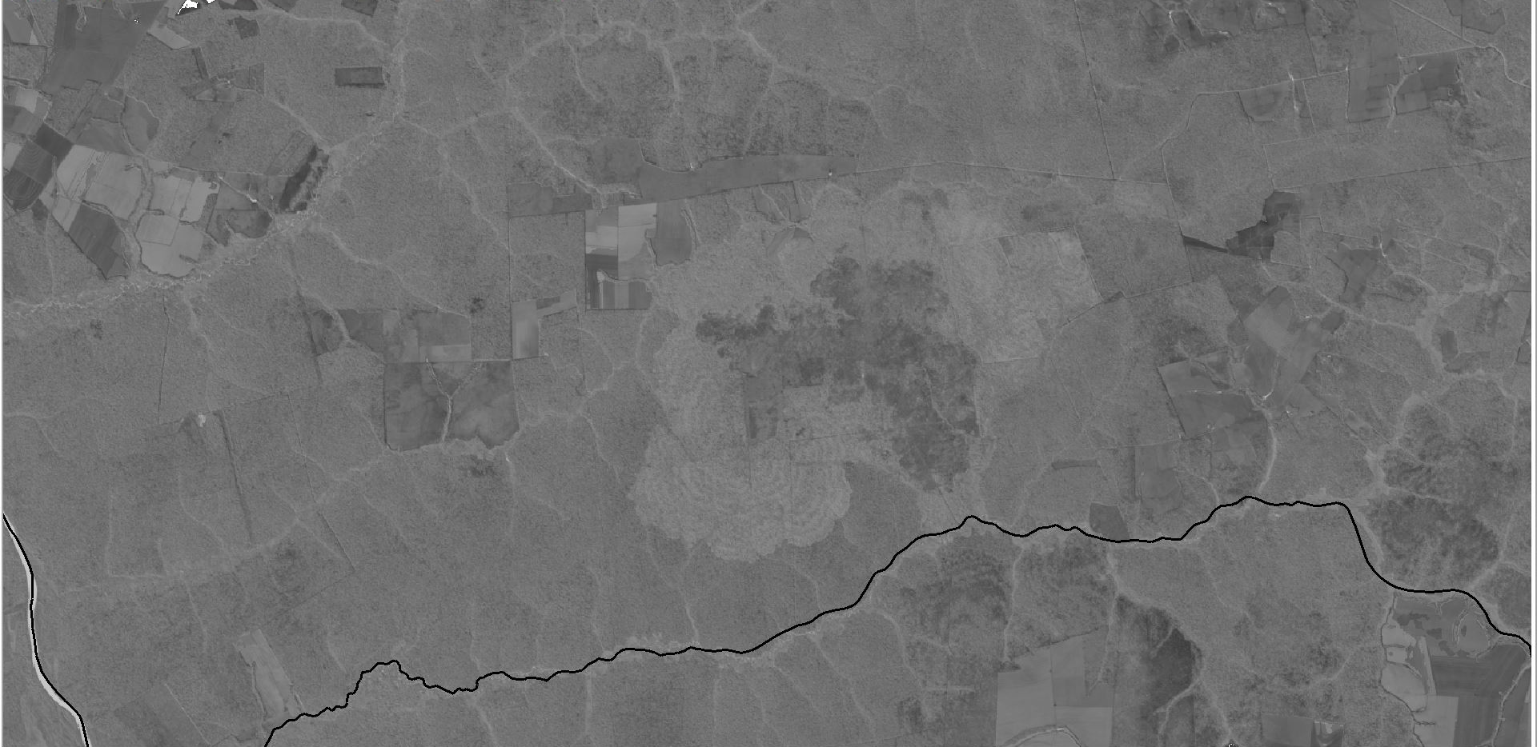
DETALHE DO MAPA DA FLORESTA DEGRADADA PELO FOGO
IMAGEM LANDSAT8 (OLI) FRAÇÃO_SOMBRA – julho_agosto - 2018
O slide mostra um detalhe da cicatriz de uma queimada observada. Primeiramente, foi feito o isolamento das áreas ocupadas apenas com Floresta, na imagem MODIS sintética de 12 de julho de 2018. Utilizando o LEGAL, foram bloqueados sobre a imagem fração sombra os Desmatamentos antigos + Hidrografia + Savana, evidencia apenas a área ocupada por Floresta. Observar a aparência da cicatriz de queimada, vista no Município de Porto dos Gaúchos MT. Imagem Fração Sombra_OLI_julago_2018. É observado, a degradação florestal devido ao fogo.

Slide 39
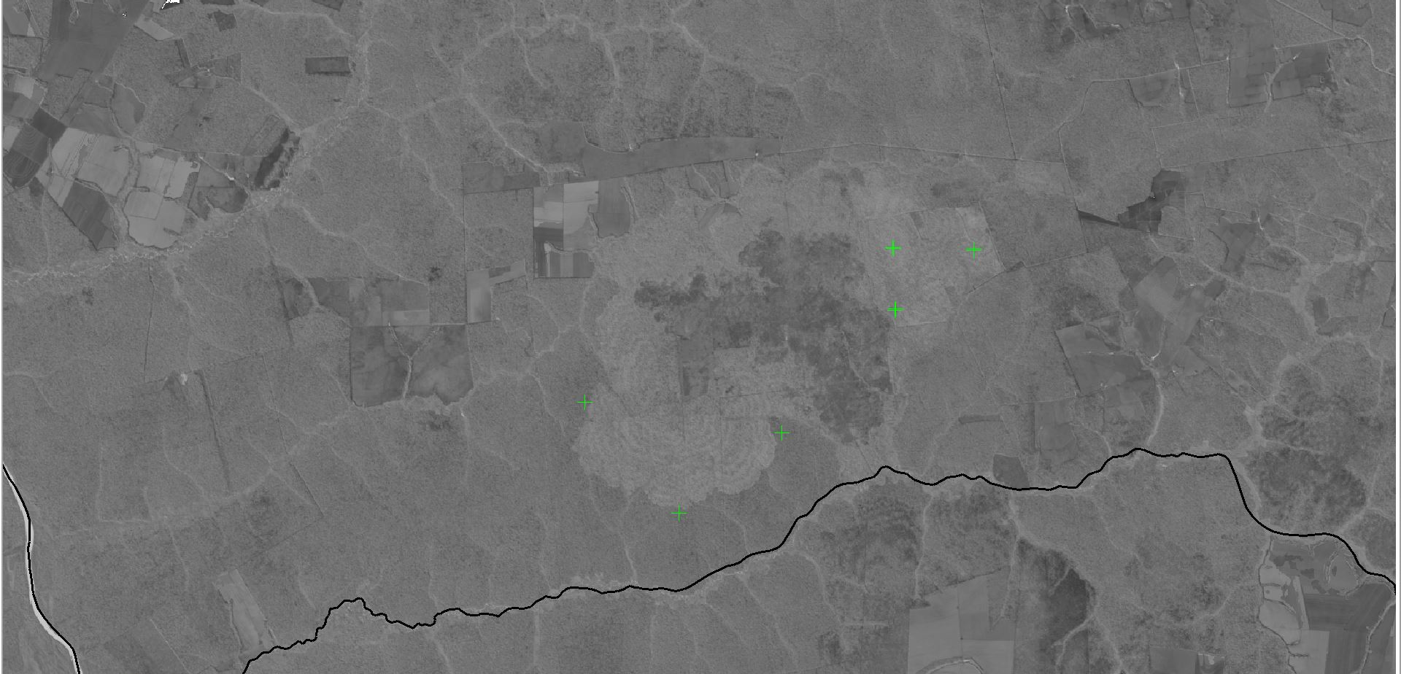
DETALHE DO MAPA DA FLORESTA DEGRADADA PELO FOGO
IMAGEM LANDSAT8 (OLI) FRAÇÃO_SOMBRA – julho_agosto - 2018
130 nível cinza da queimada
126 nível cinza da
queimada
121 nível cinza da
queimada
109
nível cinza da floresta
106 nível cinza da floresta
105 nível cinza da floresta
O slide mostra um detalhe da cicatriz de uma queimada observada. Primeiramente, foi feito o isolamento das áreas ocupadas apenas com Floresta, na imagem MODIS sintética de 12 de julho de 2018. Utilizando o LEGAL, foram bloqueados sobre a imagem fração sombra os Desmatamentos antigos + Hidrografia + Savana, evidencia apenas a área ocupada por Floresta. Observar a aparência da cicatriz de queimada, vista no Município de Porto dos Gaúchos MT. Imagem Fração Sombra_OLI_julago_2018. É observado, a degradação florestal devido ao fogo.

Slide 40
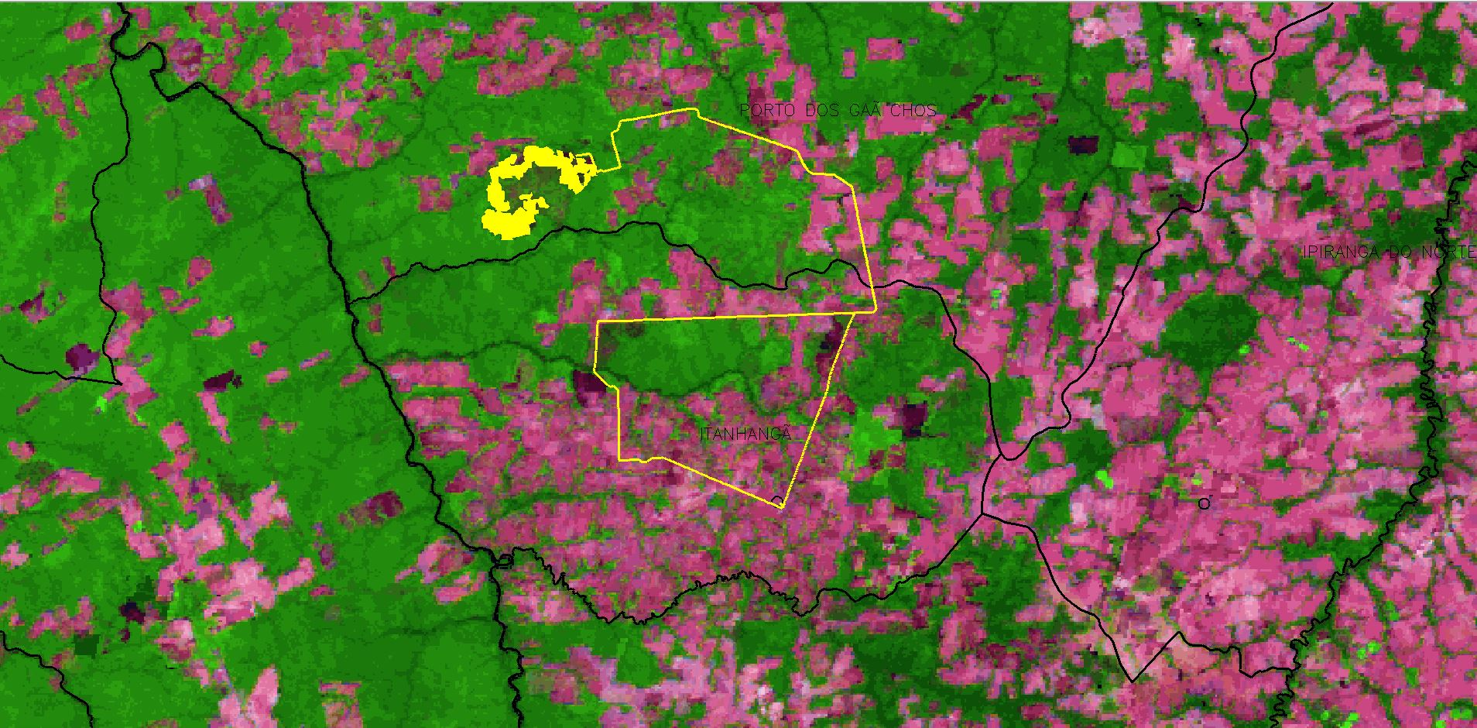
DETALHE DO MAPA DA FLORESTA DEGRADADA PELO FOGO
IMAGEM MODIS SINTÉTICA - 12julho2018
Queimadas em Floresta
Itanhangá-MT
Este slide mostra um detalhe de uma cicatriz de uma queimada observada. Primeiramente, foi feito o isolamento das áreas ocupadas apenas com Floresta, na imagem MODIS sintética de 12 de julho de 2018. Utilizando o LEGAL, foram bloqueados sobre a imagem fração sombra os Desmatamentos antigos + Hidrografia + Savana, evidenciando apenas a área ocupada por Floresta. Observar a aparência da cicatriz de queimada, vista no Município de Porto dos Gaúchos MT, Imagem sintética_OLI_julago_2018. É observado, a área de degradação florestal devido ao fogo.

Slide 41
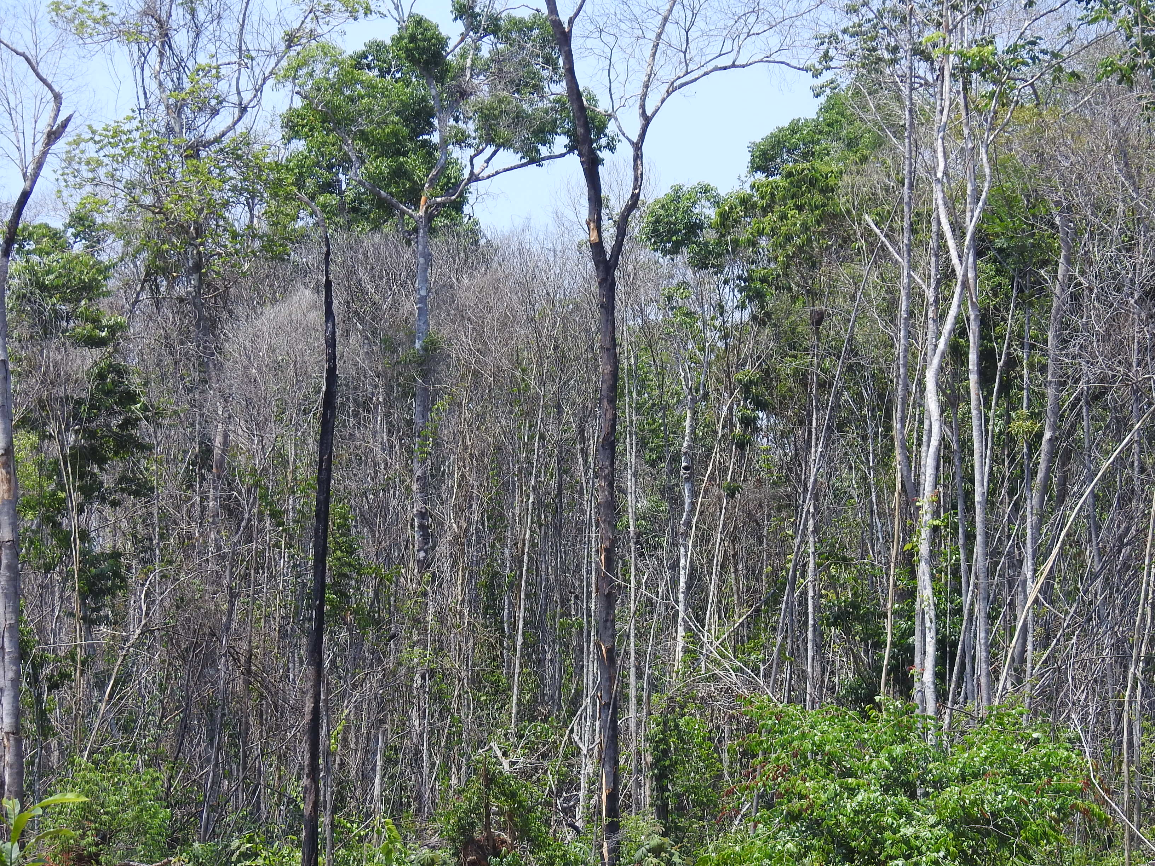
QUEIMADA NA FAZENDA EM ITANHANGÁ

Slide 42
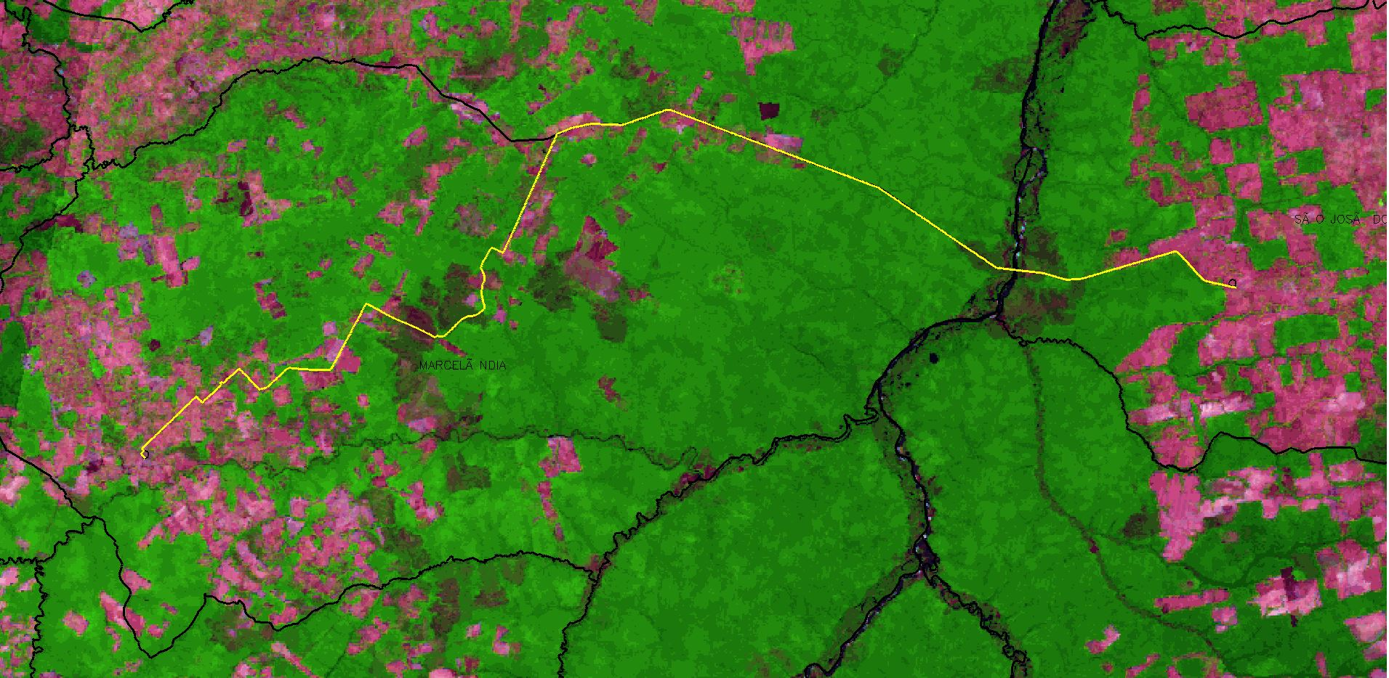
Trajeto feito, observando todas as áreas queimadas, mapeadas pelo Projeto Panamazônia II.
São José do Xingu
Queimadas em Floresta visitadas
Parque Indígena
do Xingu
Marcelândia
Foram visitadas as várias áreas de queimadas que ocorriam ao longo da estrada, dentro inclusive do Parque Indígena do Xingu. As áreas queimadas foram visitadas e observou-se, que o mapeamento destes eventos de queimadas sobre Floresta, foram todos confirmados. Foi constatado que existe na metodologia adotada, uma consistência no mapeamento de queimadas em Floresta.

Slide 43
METODOLOGIA DO PROJETO PANAMAZONIA II
Uso do Google Earth Engine, para adquirir novos mosaicos direcionados.
Mapeamento da drenagem : Sobre Mosaicos OLI e MODIS _8dias
Nos slides seguintes são mostrados os avanços tecnológicos das imagens. Graças a grande evolução tecnológica das imagens de satélite, permitiu a equipe atingir um novo limiar de monitoramento da drenagem sobre os novos produtos de satélite, como mosaico OLI (da plataforma da Google Earth Engine) e também dos mosaicos disponíveis de 8 dias das imagens MODIS. O problema das áreas de drenagem é que são idênticas as cicatrizes de áreas queimadas. Então existe duas situações, porque temos duas épocas distintas, a da cheia e da seca. Observar que na geração do mapa de drenagem foi gerado, a partir, de dois mosaicos distintos, um normal, sem restrição alguma, para o ano de 2015 e outro específico, com restrição para o período da cheia, ( como exemplos, Ilha do Bananal e o Pantanal, MT). Este período de cheia é específico e são referentes aos meses de Abril, Maio e Junho. Na época da seca, as mesmas áreas que foram inundadas, podem sofrer queimadas, na época da vazante. Os focos de calor, neste caso, são imprescindível, e auxiliam na decisão para separar áreas queimadas, onde antes, eram áreas alagadas.

Slide 44
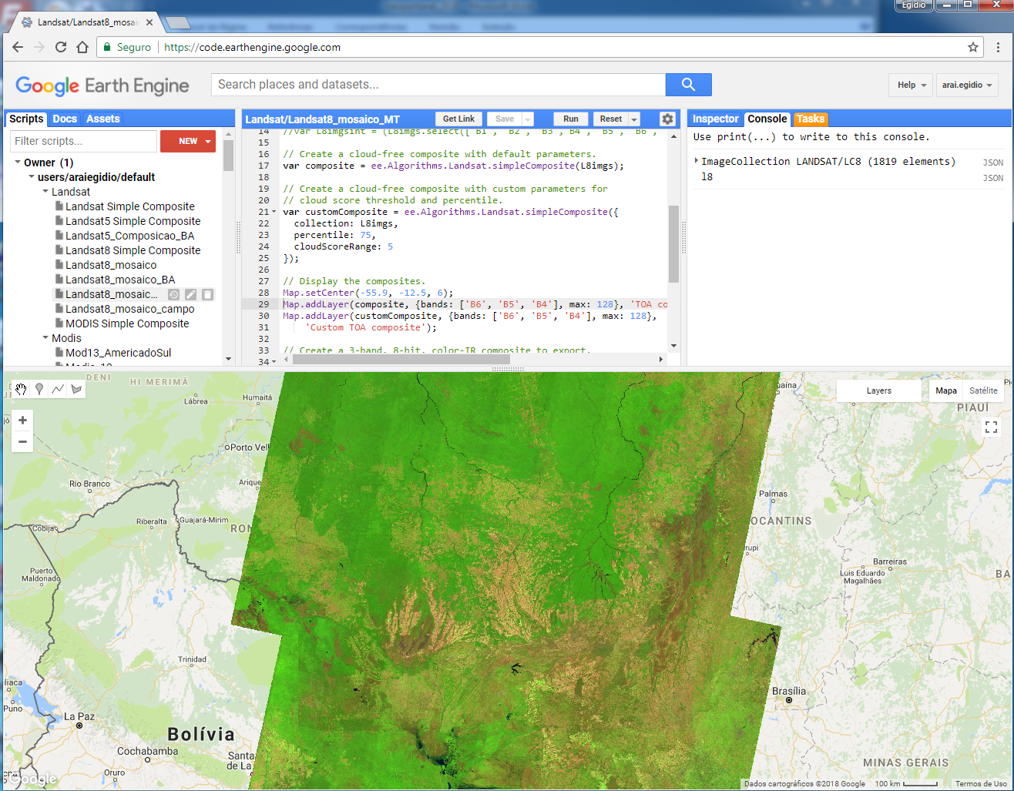
Google Earth Engine
Editor de scripts
Gerenciador de scripts e assets,
Documentação de API
Gerenciador de tarefas e console de mensagens de saída
Janela para apresentar os resultados do processamento
Plataforma computacional para análise geoespacial usando a infraestrutura da Google

Slide 45
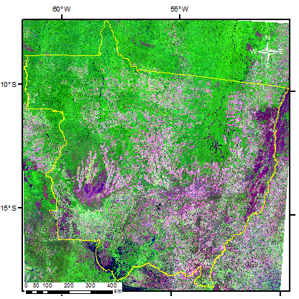
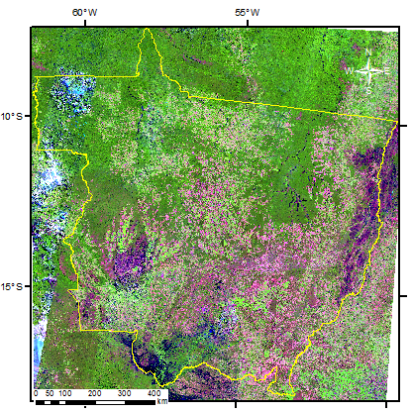
Composições de imagens
Composição com imagens do sensor OLI para o ano 2015
Composição com imagens do sensor OLI para os meses de cheia, abril a junho do ano 2015

Slide 46
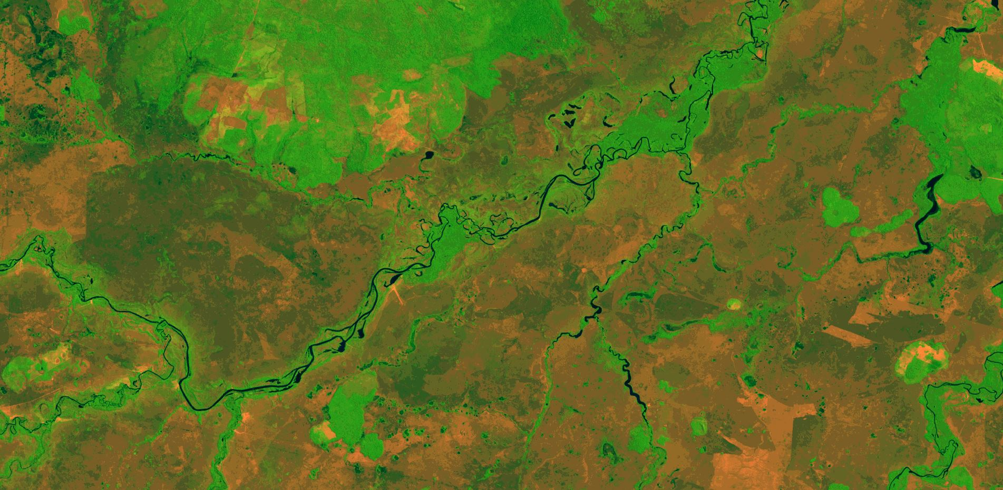
MAPEANDO A HIDROGRAFIA NA REGIÃO DO MUNICÍPIO DE COCALINHO- MT
MOSAICO OLI_2015_SEM PERÍODO DEFINIDO
Este slide mostra um detalhe do mosaico OLI_2015 (composição de imagens do sensor OLI do ano de 2015 utilizando Google Earth Engine), obtido para o Estado do Mato Grosso, no ano de 2015. Observar que na geração deste mosaico, a única restrição para a geração do produto, foi o ano de 2015.

Slide 47
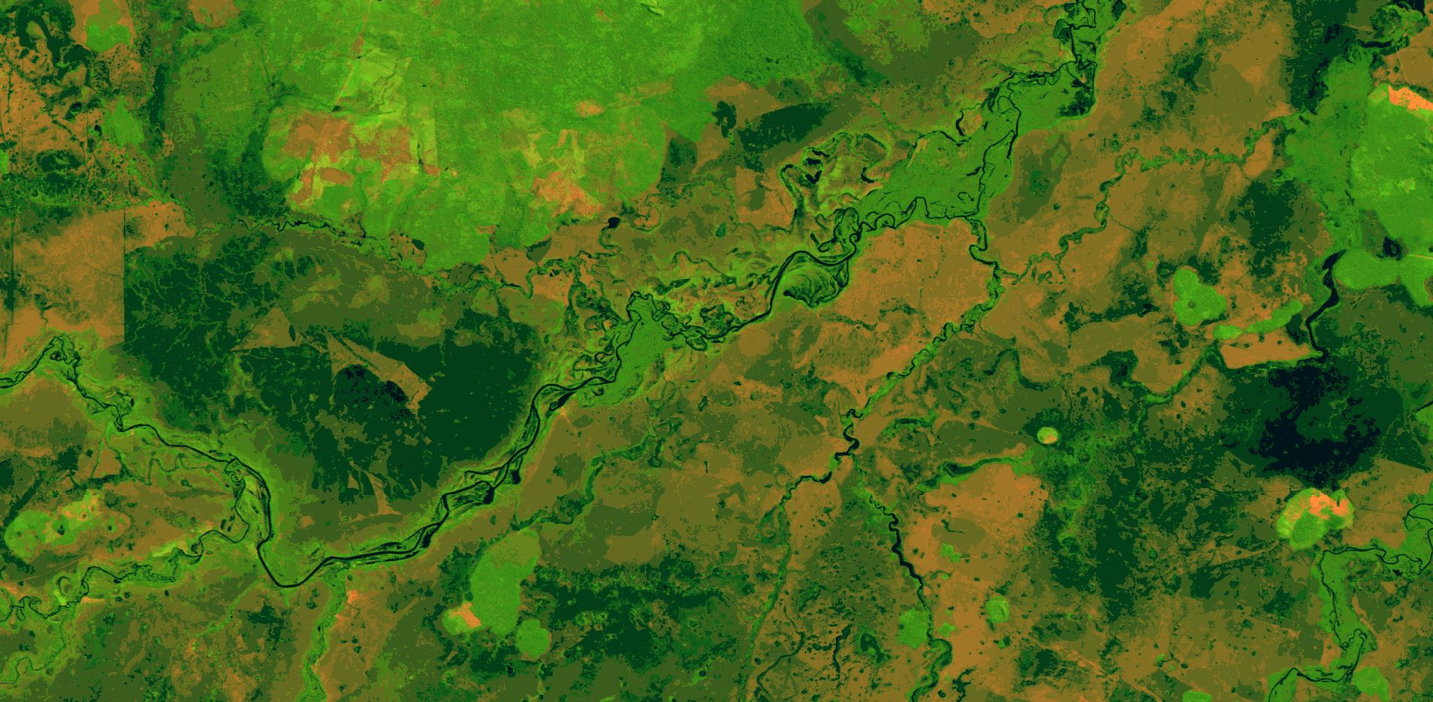
MAPEANDO A HIDROGRAFIA NA REGIÃO DO MUNICÍPIO DE COCALINHO- MT
MOSAICO OLI_2015_PERÍODO CHEIA_(abril_maio_junho)
Este slide mostra um detalhe do mosaico OLI_2015 (composição de imagens do sensor OLI do ano de 2015 utilizando Google Earth Engine), obtido para o Estado do Mato Grosso, no ano de 2015. Observar que na geração deste mosaico, as únicas restrições para a geração deste produto foram, além do ano de 2015, também a restrição para o período específico da cheia da Ilha do Bananal, MT. Este período é específico e são referentes aos meses de Abril, Maio e Junho. (favor voltar o slide e avançar).

Slide 48
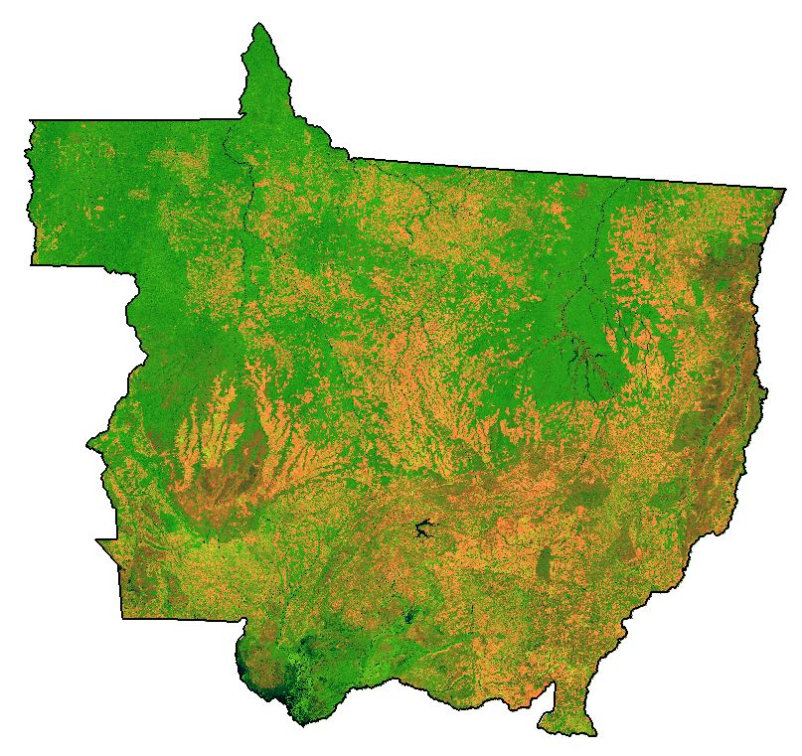
MAPEANDO A HIDROGRAFIA - MT
MOSAICO OLI_2015_SEM PERÍODO DEFINIDO
Este slide mostra um detalhe do mosaico OLI_2015 (composição de imagens do sensor OLI do ano de 2015 utilizando Google Earth Engine), obtido para o Estado do Mato Grosso, no ano de 2015. Observar que na geração deste mosaico, a única restrição para a geração do produto, foi o ano de 2015.

Slide 49
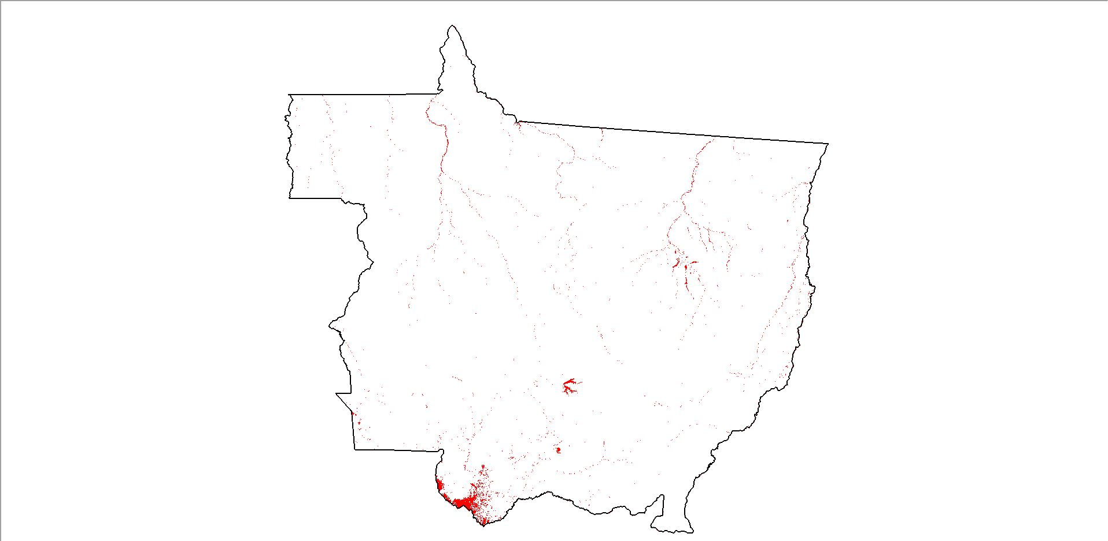
MAPA DA DRENAGEM (OLI)_2015_SEM PERÍODO DEFINIDO
LÂMINA DE ÁGUA DA DRENAGEM = 8.343 Km²
Este slide mostra o mapa da Hidrografia do Estado do Mato Grosso obtido através da classificação do mosaico OLI_2015, obtido para o Mato Grosso, no ano de 2015. Observar que na geração deste mapeamento da hidrografia, a única restrição para a geração do mapa, foi o ano de 2015. A lâmina de água desta drenagem sem período definido é de 8.343 Km²

Slide 50
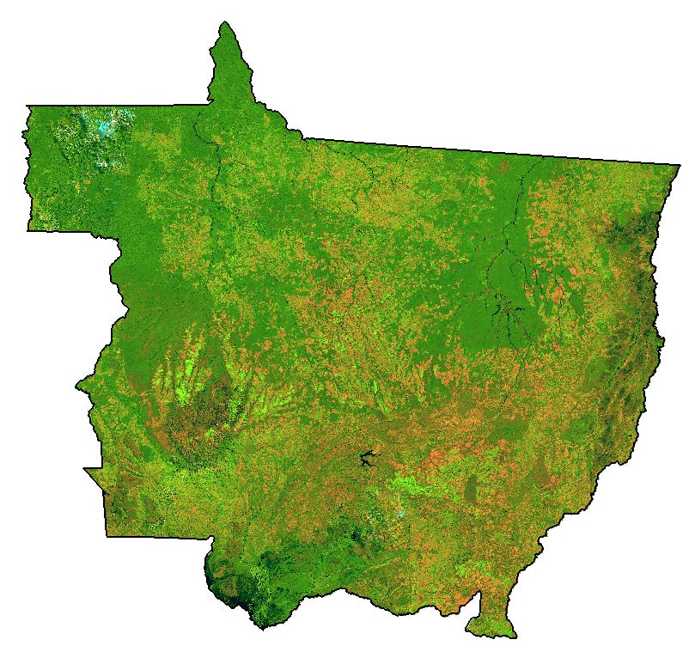
MAPEANDO A HIDROGRAFIA - MT
MOSAICO OLI_2015_PERÍODO CHEIA_(abril_maio_junho)
Este slide mostra um detalhe do mosaico OLI_2015 (composição de imagens do sensor OLI do ano de 2015 utilizando Google Earth Engine), obtido para o Estado do Mato Grosso, no ano de 2015. Observar que na geração deste mosaico, as únicas restrições para a geração do produto, foram, além do ano de 2015, também a restrição para o período específico da cheia na Ilha do Bananal e do Pantanal, MT. Este período é específico e são referentes aos meses de Abril, Maio e Junho.

Slide 51
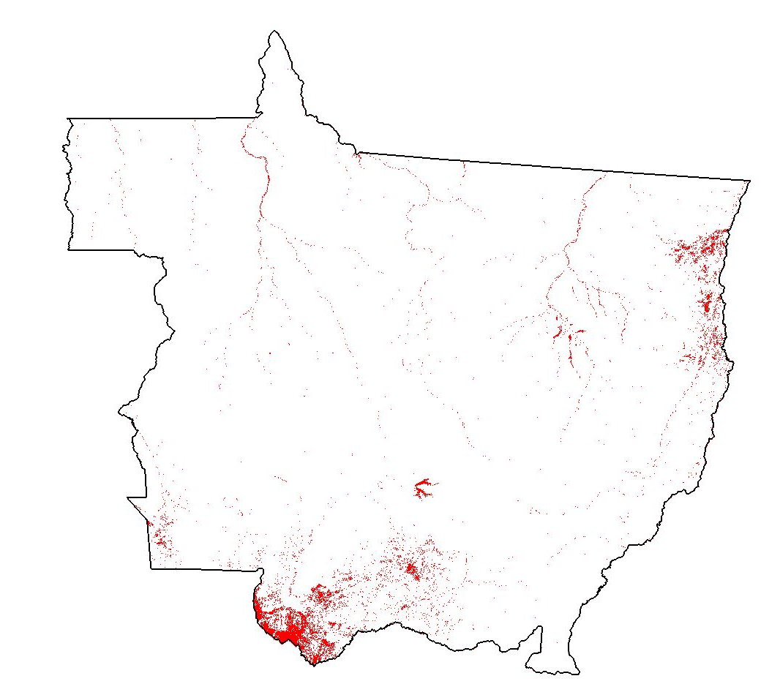
MAPA DA DRENAGEM (OLI)_PERÍODO CHEIA_(abril_maio_junho)
LÂMINA DE ÁGUA DA DRENAGEM = 17.419 Km² (Dif. = 48%)
Este slide mostra o mapa da Hidrografia do Estado do Mato Grosso obtido através da classificação do mosaico OLI_2015, obtido para o Mato Grosso, no ano de 2015. Observar que na geração deste mapa da hidrografia, a única restrição para a geração deste mapa foi a restrição do período da cheia na Ilha do Bananal, MT, referente aos meses de Abril, Maio e Junho. (favor voltar o slide e avançar). A lâmina de água desta drenagem da cheia (Abril, Maio, Junho) é de 17.419 Km². A diferença é de 48%. A lâmina de água da drenagem sem período definido é de 8.343 Km².

Slide 52
METODOLOGIA DO PROJETO PANAMAZONIA II
Uso do Google Earth Engine, para adquirir novos mosaicos direcionados.
Mapeamento das cicatrizes de queimadas: Sobre Mosaicos OLI e MODIS _8dias
Os slides seguintes utilizam dos avanços tecnológicos das imagens de satélite para monitorar as cicatrizes de queimadas sobre os novos produtos de satélite, como mosaico OLI (da plataforma da Google Earth Engine) e também dos mosaicos disponíveis de 8 dias das imagens MODIS. Observar que na geração do mosaico OLI de setembro de 2015, pixel de 30m, omitem-se cicatrizes de queimadas. Por outro lado, observar que na geração do mosaico MODIS_8dias de setembro de 2015, pixel de 250 m (mesma época), aparecem mais cicatrizes de queimadas, quando comparado com o mosaico OLI de setembro de 2015, pixel de 30m. Analisando os resultados dos dois mosaicos OLI e MODIS_8dias, pode-se concluir que no mosaico OLI existe um período de 30 dias para o sistema escolher os melhores pixels, neste caso , ele parece desconsiderar os pixels onde ocorreu queimadas... Ao passo que no mosaico MODIS de 8 dias, como o range de escolha é de apenas 8 dias, o sistema é obrigado a escolher mais pixels de queimadas.

Slide 53
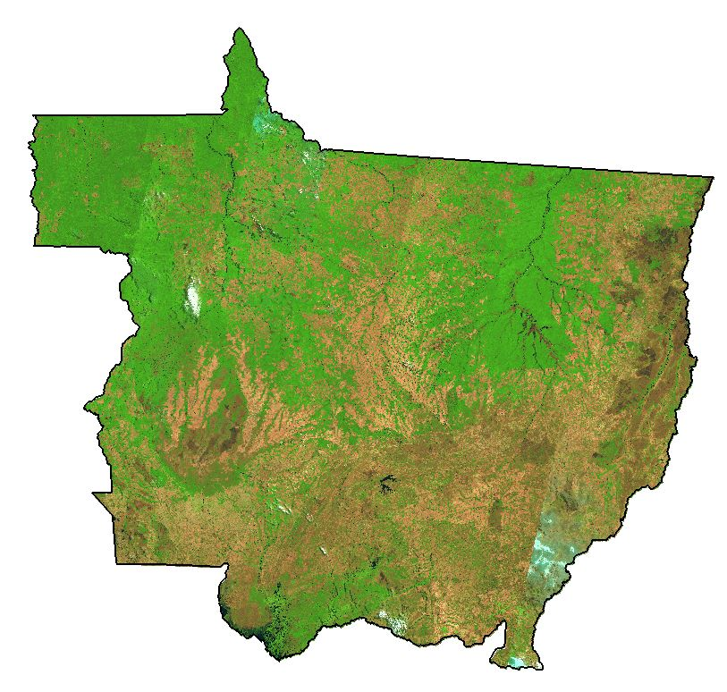
OBSERVAÇÃO DAS CICATRIZES DE QUEIMADAS
Mosaico (OLI) Setembro 2015
Pixel de 30m
Este slide mostra os novos produtos de satélite, como mosaico OLI (da plataforma da Google Earth Engine) e também dos mosaicos disponíveis de 8 dias das imagens MODIS. Observar que na geração do mosaico OLI de setembro de 2015, pixel de 30m, omitem-se cicatrizes de queimadas.

Slide 54
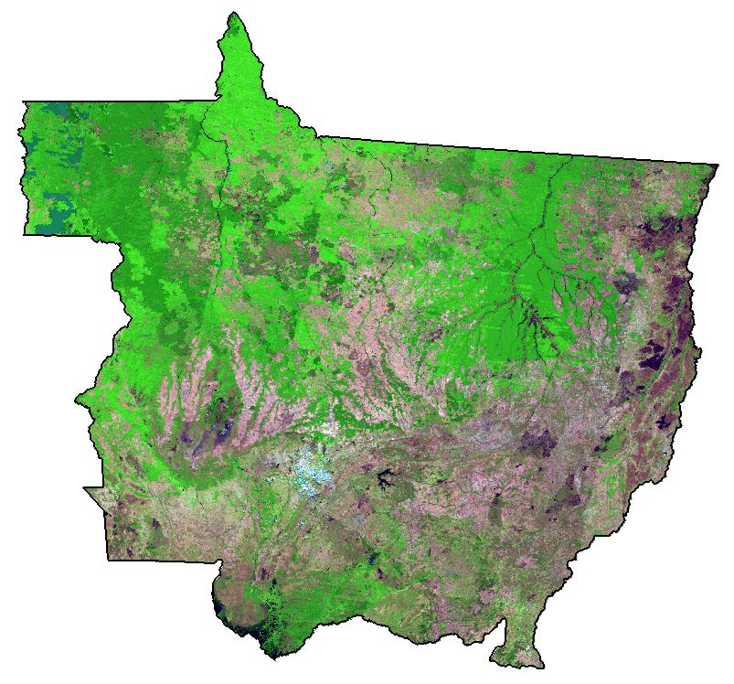
OBSERVAÇÃO DAS CICATRIZES DE QUEIMADAS
Mosaico (MODIS, 8d) Setembro 2015
Pixel de 250m
Este slide mostra o mosaico disponíveis de 8 dias das imagens MODIS. Observar que na geração do mosaico MODIS_8dias de setembro de 2015, pixel de 250 m, aparecem mais cicatrizes de queimadas, quando comparado com o mosaico OLI de setembro de 2015, pixel de 30m. (favor voltar o slide e avançar).

Slide 55
METODOLOGIA DO PROJETO PANAMAZONIA II
Transformar Focos de Calor em Mapa de Áreas Queimadas
Utilizando mosaico MODIS _8dias para MT 2019
Os slides seguintes, mostram o desenvolvimento de uma metodologia dentro do projeto PANAMAZÔNIA II. O objetivo é mapear, de forma operacional, as áreas queimadas, através do auxílio e uso dos focos de Calor; Em última análise, é transformar os focos de calor em cicatrizes de áreas queimadas. O grande problema é a semelhança das cicatrizes de queimadas com a Hidrografia. Outro problema observado, no mapeamento das cicatrizes das queimadas, foram ocasionadas pelas sombras das nuvens, e a sombra do relevo. Para reduzir estes problemas foram utilizados mosaicos MODIS de 8 dias. Para classificação das queimadas, foi utilizado a imagem fração sombra do modelo de mistura espectral. A análise, a princípio foi mensal, englobando os meses de maio até outubro do ano de 2019, para o Estado do Mato Grosso. Porém, depois de uma viagem a campo (dentro do projeto Prevfogo), após várias horas de reuniões com os chefes das Brigadas de Incêndio Florestal dos Parques Nacionais de Brasília e das Chapadas dos Veadeiros, foi possível entender melhor sobre a sistemática do MIF (Manejo Integrado do Fogo). A dinâmica das áreas queimadas foi melhor compreendida, principalmente sobre o pequeno tempo, em que ocorre a regeneração de novas brotações, nas áreas que foram queimadas (11 dias, dependendo das chuvas). Então, a metodologia de mapeamento das áreas queimadas teve de ser, profundamente modificada. Dentro do mês analisado, dava-se importância em utilizar o mosaico fração sombra MODIS_8dias apenas do final de cada mês, em análise. A mudança profunda, que ocorreu no procedimento, foi a necessidade também, de conferir as cicatrizes de áreas queimadas, simultaneamente sobre todos os mosaicos MODIS_8 dias, do primeiro período do mês em curso, como também do segundo e do terceiro período. A dinâmica da rebrota é muito rápida e pode-se omitir muitas cicatrizes de queimadas, porque elas descaracterizam-se ao longo do mês, modificando a sua resposta espectral. Para conferir as cicatrizes de áreas queimadas, utiliza-se, além dos quatro mosaicos mensais do MODIS_8dias, também utiliza-se simultaneamente, como dados auxiliares e complementares, os focos de calor ocorridos no mês analisado, dado imprescindível na análise. Em cada slide seguinte, é feita uma breve descrição no rodapé do mesmo, apresentando e justificando, através da comunicação visual dos slides.

Slide 56
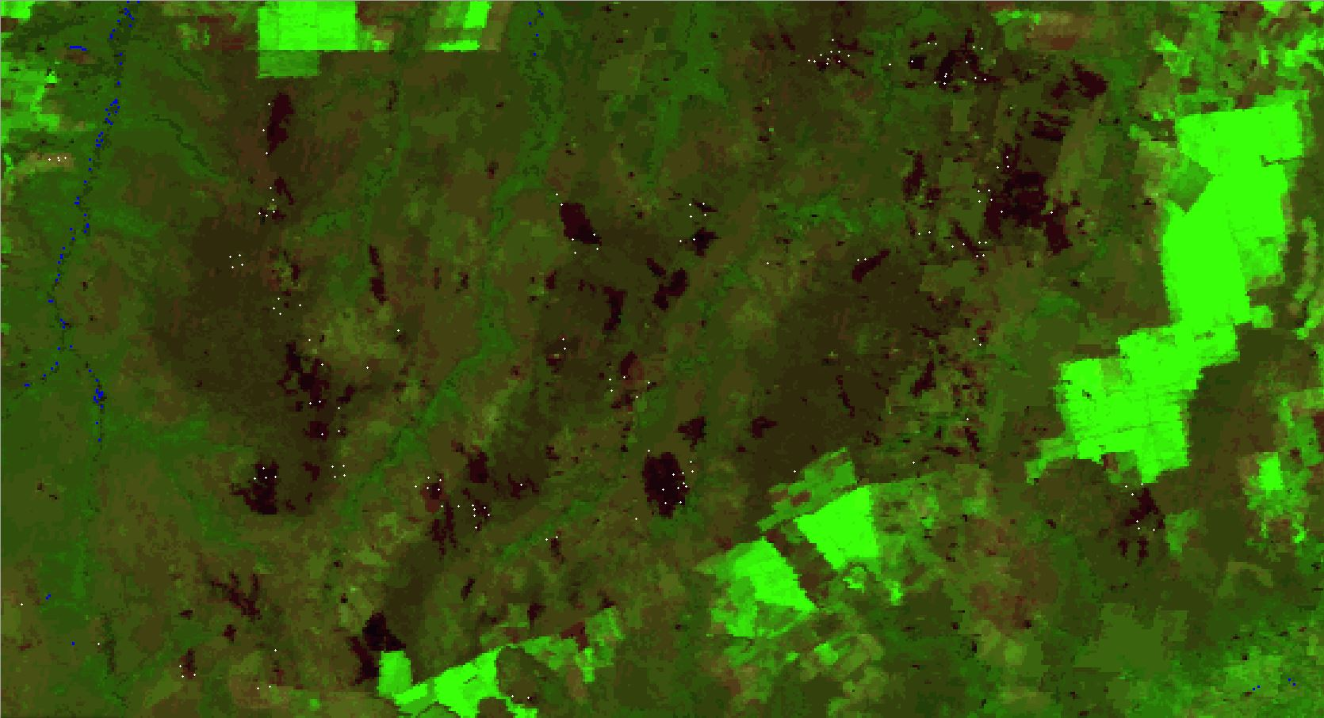
IMAGEM SINTÉTICA DE MAIO DE 2019
Este slide mostra um detalhe da imagem Sintética MODIS do mosaico de oito dias, com início no dia 25 do mês de Maio de 2019, a região é da Chapada dos Parecis, MT. Na oportunidade, foi bloqueada sobre esta imagem a Hidrografia, mostra também os pontos brancos que representam os Focos de Calor do mês de Maio. Foi utilizada a imagem fração sombra desta data, para fazer a classificação das cicatrizes de áreas queimadas. Na conferência das cicatrizes você tem que utilizar, além dos quatro mosaicos mensais do MODIS_8dias, também utilizar simultaneamente, como dados auxiliares e complementares, os focos de calor ocorridos no mês analisado.

Slide 57
IMAGEM SINTÉTICA DE MAIO DE 2019
Este slide mostra um detalhe da imagem Sintética MODIS do mosaico de oito dias, com início no dia 25 do mês de Maio de 2019, a região é da Chapada dos Parecis, MT (onde o verde claro são ainda lavouras agrícolas). Na oportunidade, foi bloqueada sobre esta imagem a Hidrografia, mostra também os pontos brancos, que representam os Focos de Calor do mês de Maio. Foi utilizada a imagem fração sombra desta data, para fazer a classificação das cicatrizes de áreas queimadas. Na conferência das cicatrizes classificadas, foi utilizado, além dos quatro mosaicos mensais do MODIS_8dias, também simultaneamente, como dados auxiliares e complementares, os focos de calor ocorridos no mês analisado. Depois da classificação é possível observar as áreas queimada sobre a imagem Sintética do mosaico MODIS de oito dias, tem início em 25 de Maio, enquanto os Focos são para o mês todo. As áreas queimadas obtidas em maio (cor laranja) foi de 253 Km² .

Slide 58
IMAGEM SINTÉTICA DE JUNHO DE 2019
Este slide mostra um detalhe da imagem Sintética MODIS do mosaico de oito dias, com início no dia 26 do mês de Junho de 2019, a região é da Chapada dos Parecis, MT. Na oportunidade, foram bloqueadas sobre esta imagem além da Hidrografia, também as áreas queimadas do mês de Maio. São mostrados neste slide os pontos brancos, que representam os Focos de Calor do mês Junho. Foi utilizada a imagem fração sombra desta data para fazer a classificação das cicatrizes de áreas queimadas do mês de Junho. Na conferência das cicatrizes você tem que utilizar, além dos quatro mosaicos mensais do MODIS_8dias do mês de Junho, também foi utilizado simultaneamente, os dados auxiliares e complementares, dos focos de calor ocorridos no mês analisado.

Slide 59
IMAGEM SINTÉTICA DE JUNHO DE 2019
Este slide mostra um detalhe da imagem Sintética MODIS do mosaico de oito dias, com início no dia 26 do mês de Junho de 2019, a região é da Chapada dos Parecis, MT. Na oportunidade, foram bloqueadas sobre esta imagem a Hidrografia. Além da Hidrografia as áreas queimadas no mês de Maio foram também bloqueadas, evita que as áreas queimadas anteriormente, não sejam contadas e computadas duas vezes. Depois da classificação feita na imagem fração sombra, é possível observar as áreas queimadas obtidas no mês de Junho (cor amarela). Observar que as áreas queimadas de Junho estão justapostas as áreas obtidas em maio (cor laranja), sem sobreposição dos dois temas. O slide mostra, os pontos brancos, que representam os Focos de Calor do mês Junho. Na conferência das cicatrizes das áreas queimadas classificadas; elas foram verificadas e editadas, utilizando, os quatro mosaicos mensais do MODIS_8dias. Também foi utilizado, simultaneamente, os dados auxiliares e complementares, como exemplo, os focos de calor ocorridos no mês analisado. Depois da classificação é possível observar o resultado das áreas queimadas sobre a imagem Sintética do mosaico MODIS de oito dias, obtidas no MT em 2019; em maio (cor laranja) foi de 1.069 Km² enquanto, as áreas queimadas obtidas em Junho (cor amarela) foi de 2.175 Km² . Este procedimento foi repetido, para os outros meses analisados, no MT.

Slide 60
a)
IMAGEM SINTÉTICA DO MT DE SETEMBRO DE 2019
b)
Mostra os vetores das áreas queimadas + focos ( brancos)
Mostra o mapa das áreas queimadas + focos (em branco)
Este slide mostra uma detalhe do Parque Indígena do Xingu, em MT. A imagem Sintética, no fundo, é referente ao mosaico MODIS de oito dias, com início na data de 14 do mês de Setembro de 2019. Observar que as cicatrizes de áreas queimadas, na várzea do Rio Xingu, foram mapeadas graças ao auxílio imprescindível dos focos de calor (pontos brancos). A Hidrografia foi bloqueada previamente, porque ela confunde com as cicatrizes das áreas queimadas. A validação, operacional, das áreas queimadas, dentro das Terras Indígenas, é feita remotamente, através das imagens e dos focos de calor.

Slide 61
IMAGEM SINTÉTICA DO MT DE AGOSTO DE 2019
Este slide mostra uma detalhe do Pantanal, em MT. A imagem Sintética, no fundo, é referente ao mosaico MODIS de oito dias, com início na data de 13 do mês de Agosto de 2019. Observar que, nesta data, não haviam, dentro do polígono (amarelo), cicatrizes de áreas queimadas no Pantanal, esta informação é conclusiva, porque a resposta espectral sobre a imagem é incontestável, graças ao auxílio imprescindível dos focos de calor (pontos brancos). A Hidrografia foi bloqueada previamente, porque ela confunde com as cicatrizes das queimadas.

Slide 62
IMAGEM SINTÉTICA DO MT DE SETEMBRO DE 2019
Este slide mostra uma detalhe do Pantanal, em MT. A imagem Sintética, no fundo, é referente ao mosaico MODIS de oito dias, com início na data de 14 do mês de Setembro de 2019 (um mês depois). Observar que, nesta data, são visíveis as cicatrizes de áreas queimadas no Pantanal (áreas escuras, nos vetores amarelos), esta informação é conclusiva, porque a resposta espectral sobre a imagem é incontestável, graças ao auxílio imprescindível dos focos de calor (pontos brancos). A Hidrografia foi bloqueada previamente, porque ela confunde com as cicatrizes das queimadas. (favor voltar o slide e avançar).

Slide 63
IMAGEM SINTÉTICA DO MT DE SETEMBRO DE 2019
Este slide mostra uma detalhe do Pantanal, em MT. A imagem Sintética, no fundo, é referente ao mosaico MODIS de oito dias, com início na data de 14 do mês de Setembro de 2019. Observar o mapeamento final das cicatrizes de áreas queimadas no Pantanal (cor rosa). Esta informação é conclusiva, porque a resposta espectral sobre a imagem é incontestável, graças ao auxílio imprescindível dos focos de calor (pontos brancos). A Hidrografia foi bloqueada previamente, porque ela confunde com as cicatrizes das queimadas.

Slide 64
IMAGEM SINTÉTICA DO MT DE AGOSTO DE 2019
Este slide mostra um detalhe, próximo ao Município de São Félix do Araguaia, em MT. A imagem Sintética, no fundo, é referente ao mosaico MODIS de oito dias, com início na data de 21 do mês de Agosto de 2019. Observar que, nesta semana, não haviam cicatrizes de áreas queimadas no polígono (amarelo). Esta informação é conclusiva, porque a resposta espectral sobre a imagem é incontestável, graças ao auxílio imprescindível dos focos de calor (pontos brancos). A Hidrografia foi bloqueada previamente, porque ela confunde com as cicatrizes das queimadas.

Slide 65
IMAGEM SINTÉTICA DO MT DE AGOSTO DE 2019
Este slide mostra um detalhe, próximo ao Município de São Félix do Araguaia, em MT. A imagem Sintética, no fundo, é referente ao mosaico MODIS de oito dias, com início na data de 29 do mês de Agosto de 2019. Observar que, uma semana depois, da imagem anterior, ocorreriam as cicatrizes de áreas queimadas, dentro do polígono (amarelo). Esta informação é conclusiva, porque a resposta espectral sobre a imagem é incontestável, graças ao auxílio imprescindível dos focos de calor (pontos brancos). A Hidrografia foi bloqueada previamente, porque ela confunde com as cicatrizes das queimadas. (favor voltar o slide e avançar).

Slide 66
IMAGEM SINTÉTICA DO MT DE AGOSTO DE 2019
Este slide mostra um detalhe, próximo ao Município de São Félix do Araguaia, em MT. A imagem Sintética, no fundo, é referente ao mosaico MODIS de oito dias, com início na data de 29 do mês de Agosto de 2019. Observar que, uma semana depois, as cicatrizes de áreas queimadas, foram devidamente mapeadas, no mês analisado (Agosto). Esta informação é conclusiva, porque a resposta espectral sobre a imagem é incontestável, graças ao auxílio imprescindível dos focos de calor (pontos brancos). A Hidrografia foi bloqueada previamente, porque ela confunde com as cicatrizes das queimadas.

Slide 67
DETALHE DE UMA IMAGEM SINTÉTICA DE JULHO DE 2019 - MT
(a)
(b)
(c)
Sintetica_04 a 11_Julho_2019
Sintetica_12 a 19_Julho_2019
Sintetica_20 a 27_Julho_2019
(d)
(e)
_Google
Mapeamento
Parque Serra Sta. Barbara
Sintetica_28ago a 04ago_2019
Sintetica_28ago a 04ago_2019
Localização do evento - Google
Este slide mostra um detalhe da imagem Sintética MODIS, mosaico de oito dias do mês de Julho de 2019. Foram colocas lado a lado, os quatro casos que ocorrem, nas imagens, no mês de Julho: o primeiro oito dias de Julho que vai de 04 a 11 Julho (a); o segundo oito dias de Julho que vai de 12 a 19 Julho (b); o terceiro oito dias de Julho que vai de 20 a 27 Julho (c); o quarto oito dias de Julho que vai de 28jul a 04ago de 2019. Na conferência das cicatrizes das áreas queimadas, foram utilizados, os quatro mosaicos mensais do MODIS_8dias, do mês de Julho de 2019. Também foram utilizados simultaneamente, os dados auxiliares dos focos de calor ocorridos no mês Julho (pontos brancos, na imagem). É possível observar que só a partir do terceiro oito dias de Julho (c), é possível observar o início das áreas queimadas (área escura), no Parque Estadual da Serra Santa Barbara. Entretanto, o complemento das queimadas só ocorreu, no quarto oito dias de Julho que vai de 28jul a 04ago (d). Esta sequência de imagens, ver mapa em (e), permite imaginar, a criação de um sistema de Alerta de Áreas Queimadas (Alertaqueima). Se for analisada, as imagens diárias, no período do início do evento(c), é possível saber a situação desta queimada: (legal, ilegal ou acidental). Quem?, Onde?, Quando?, ocorreu a queimada?; podendo ser oferecido, aos órgãos oficiais de fiscalização, a coordenada do início do evento.

Slide 68
IMAGEM SINTÉTICA DO MT DE SETEMBRO DE 2019
Este slide mostra uma imagem de todo o Estado de Mato Grosso. Esta imagem Sintética, no fundo, é referente ao mosaico MODIS de oito dias, com início na data de 14 do mês de Setembro de 2019. Observar as cicatrizes de áreas queimadas aparecem em tons escuros, semelhante a Hidrografia.

Slide 69
IMAGEM SINTÉTICA DO MT DE SETEMBRO DE 2019
Este slide mostra uma imagem de todo o Estado de Mato Grosso. Esta imagem Sintética, no fundo, é referente ao mosaico MODIS de oito dias, com início na data de 14 do mês de Setembro de 2019. Observar que, sobre esta imagem, foram plotados todos os focos de calor (branco) ocorridos, mensalmente, de Maio a Outubro de 2019. Foi feito o download dos números de focos do MODIS, nas plataformas Terra e Aqua : ( Maio=2.554; Junho=4.401; Julho=5.157; Agosto=16.160; Setembro=23.077; Outubro=4.223 ).

Slide 70
TOTAL DE QUEIMADAS + IMAGEM SINTÉTICA DO MT DE SETEMBRO DE 2019
TOTAL = 59. 212 Km²
Este slide mostra o Mapa Final de Áreas Queimadas, sobre um mosaico de todo o Estado de Mato Grosso. Esta imagem Sintética, no fundo, é referente ao mosaico MODIS de oito dias, com início na data de 14 do mês de Setembro de 2019. Depois da classificação é possível observar as áreas queimadas obtidas nos meses de Maio, Junho, Julho, Agosto, Setembro e Outubro para o ano de 2019, em MT, além da Hidrografia. Observando a não sobreposição dos cinco temas. Os valores das Áreas Queimadas foram totalizados, conforme legenda ao lado. As áreas queimadas obtidas são sempre avaliadas e modificadas, porque são conferidas sobre uma imagem de satélite (informação final é sempre conclusiva). Legenda ao lado. O resultado final é parcial, porque não foram totalizados todos os meses de queimadas do ano de 2019, em MT. Está sendo feito, o procedimento completo de áreas queimadas, do projeto Panamazônia II, para Bolívia, em 2020.

Slide 71
MAIS INFORMAÇÕES SOBRE O PROJETO PANAMAZÔNIA II
www.dsr.inpe.br/panamazon/pana_resultados.html
www.dsr.inpe.br/laf/panamazonia/dados.html
http://urlib.net/rep/8JMKD3MGP3W34R/3SUE6ME

